Slide 1
Paper to the 5th International Conference of Institutes and Libraries for Chinese Overseas Studies, May 16-19,2012, University of British Columbia, Vancouver, B.C. Canada
从福州到美国的新移民：以近30年长乐移民为例
Emigration from Fuzhou to U.S.A around 2000: As mirrored from the Case of Changle
庄国土
厦门大学南洋研究院
Zhuang Guotu
Xiamen University

Slide 2
内容提要
1970年代以来形成的中国国际移民潮，是国际移民潮的组成部分，是经济全球化的后果之一。就中国而言，台湾和香港的移民比例远大于大陆，但中国大陆却是近10年来输出移民最快的地区。中国移民主要由留学人员和以来自乡村的劳工组成，这些来自乡村的劳工绝大多数来自大陆，他们一部分以家庭团聚理由合法移民，另一部分则以各种方式非法进入移民目的地。来自中国大陆的移民有一定比例是非正常渠道的移民（undocumented immigrants）。由于移出地和移入地巨大的收入差距和中国大陆政府对移民的鼓励，在可预料的将来，准备移民的大陆人数量将继续增加。

Slide 3
中国产生国际移民潮的原因
国内原因
开放和鼓励留学的政策
中央地方政府鼓励对外移民
某些地方政府同情和默认非法移民
“出去一个人，富了一家子；出去10个人，富了一村子。”
国外原因
美国等发达国家改变对中国移民的政策
全球化下的人才流动

Slide 4
中国新移民的主要去向
与世界移民趋势一致，即向经济发展水平较高的国家，尤其是发达国家移民。
北美
澳大利亚与西欧
日本和韩国
近10年大规模向东南亚、非洲、拉丁美洲移民。

Slide 5
中国新移民的数量及其在华侨华人总数中的比例
2007－2008年各洲华侨华人数量和分布统计表 （单位：万人）
地区 人数/百分比* 新移民/百分比
总计 4543/100.00 1030/22.6
亚洲 3548/78 400/11.12
美洲 630/13.87 350/56
欧洲 215/4.7 170/79
大洋洲 95/2. 60/63
非洲 55/1.2 50/90
*占全球华侨华人总数％；
到2011年底，华侨华人数量近5000万，其中，新移民及其眷属不低于1200万。

Slide 6
中国移民主要源来地
香港移民
台湾移民
大陆新移民
福建（主要是福州地区；近年扩散到闽中、闽北地区）；广东；浙江；东北；
湖南；云南；
除西藏以外的所有省区

Slide 7
福建新移民（新华侨、出国人员）
福建省新移民估计160万以上，约占全大陆新移民数量的20％。
高度集中在福州地区，数量达80－90万，其中，在美国约70万。新移民中非正式渠道出国者占40-50%。
福州地区出国人员以25－45岁青壮年居多
教育程度大部分人在初中以下
福州10邑（13个区县），以长乐为最（猴屿的例子）

Slide 8
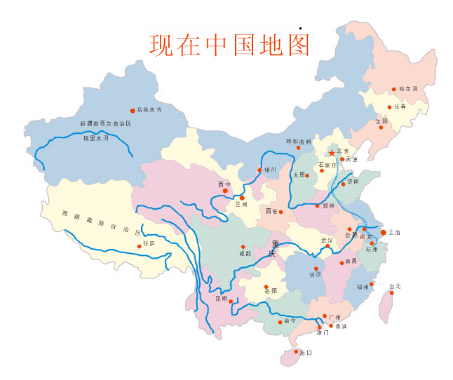
China

Slide 9
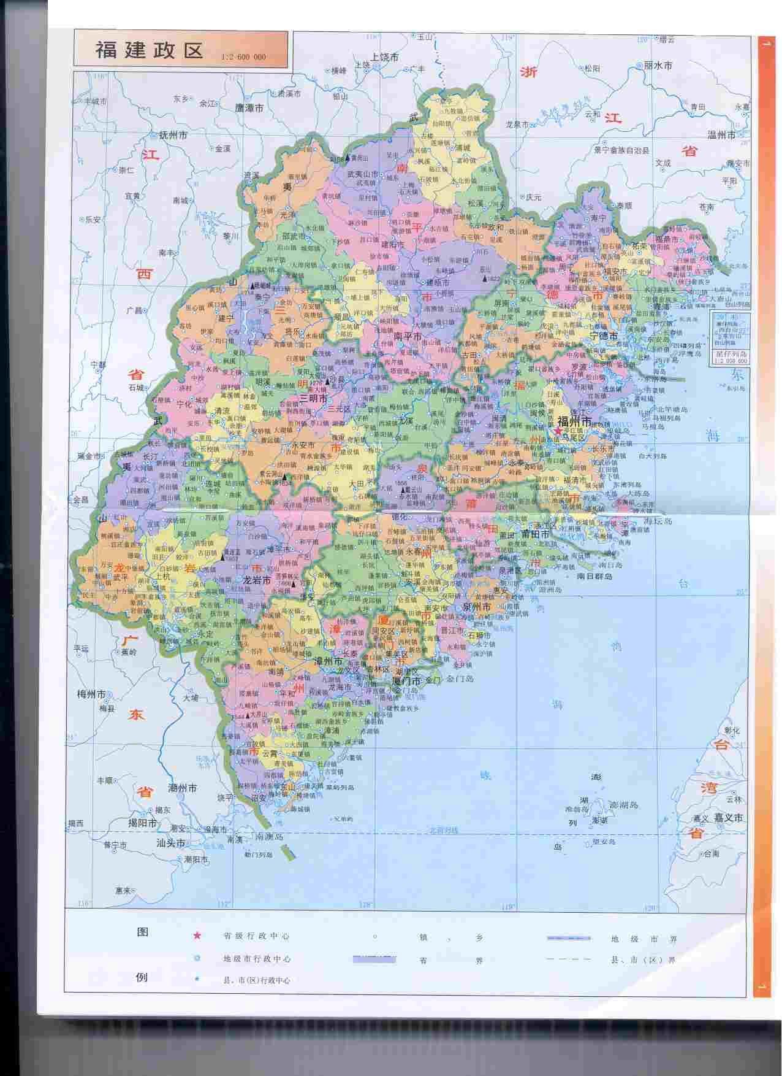
Fujian Province

Slide 10
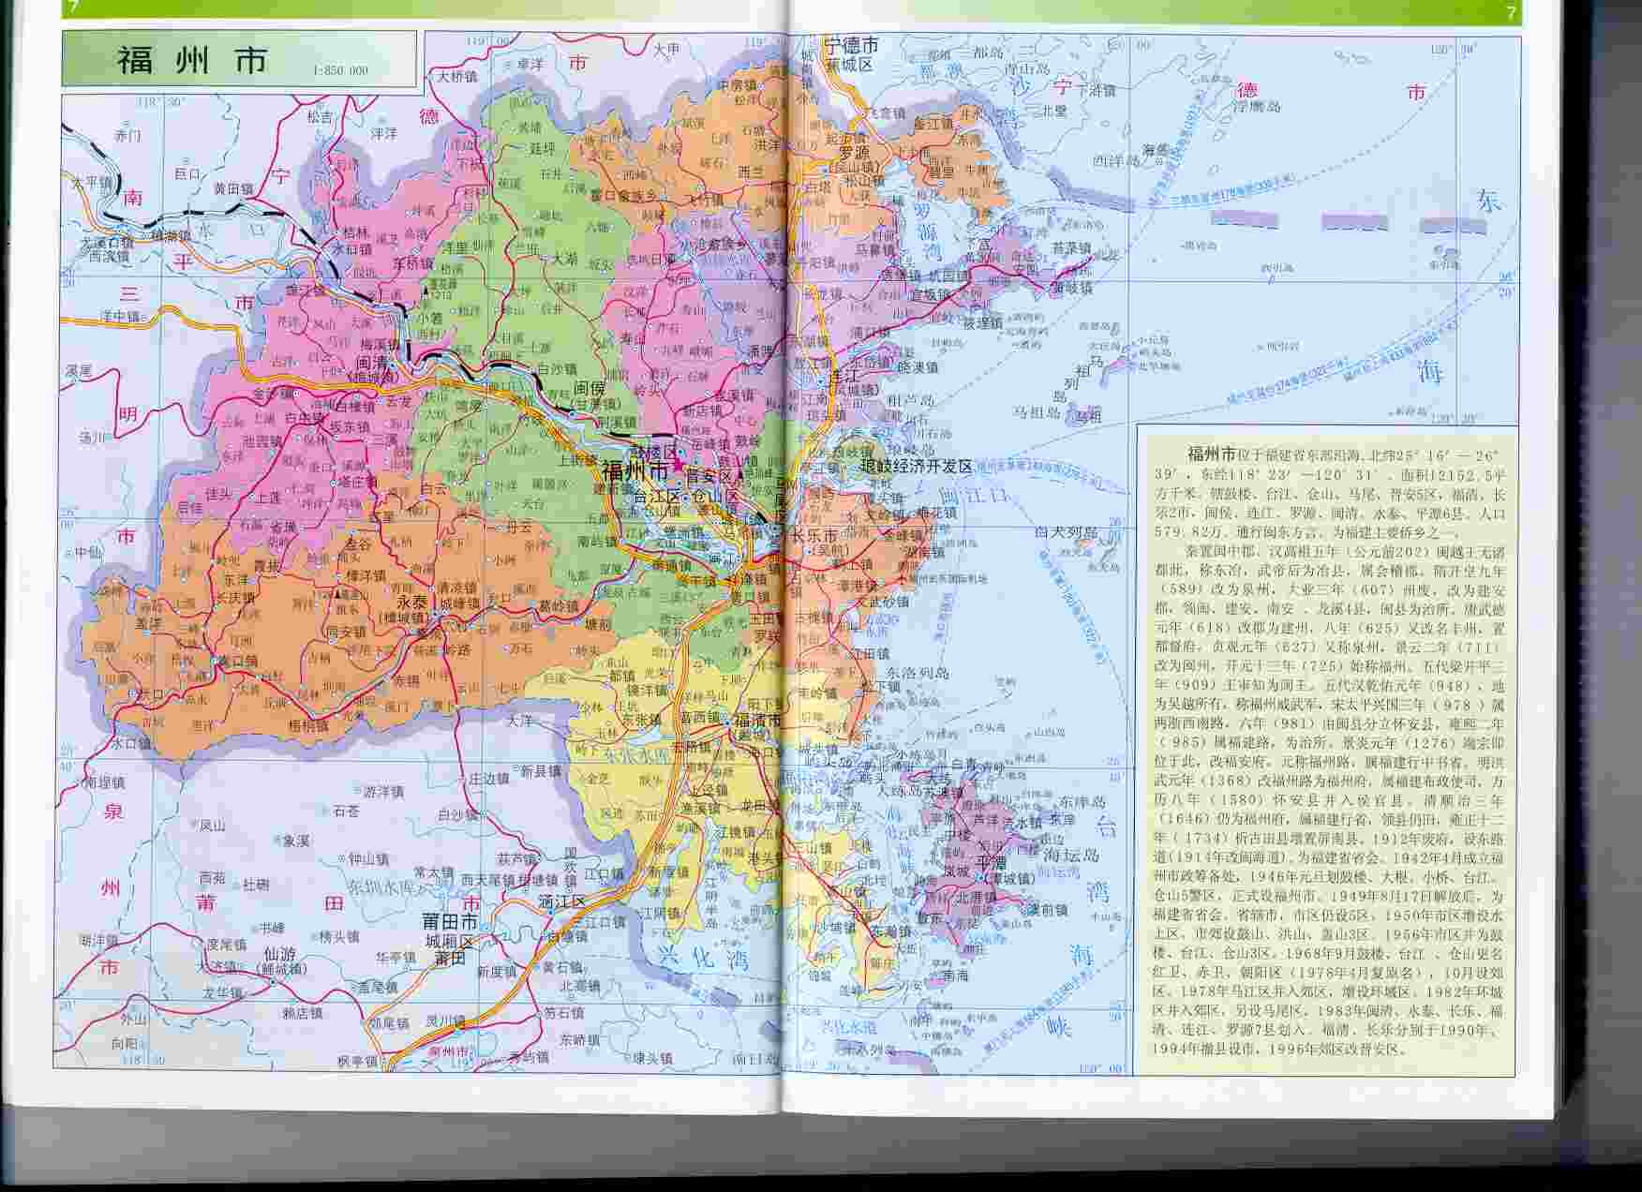
Fuzhou City

Slide 11
问题的提出
为什么是长乐人成为近30年移民海外的主力军(相比其他省或省内其他地区)？
为什么他们的移民主要目标是美国？
为什么只有长乐人能如此大规模移民海外？

Slide 12
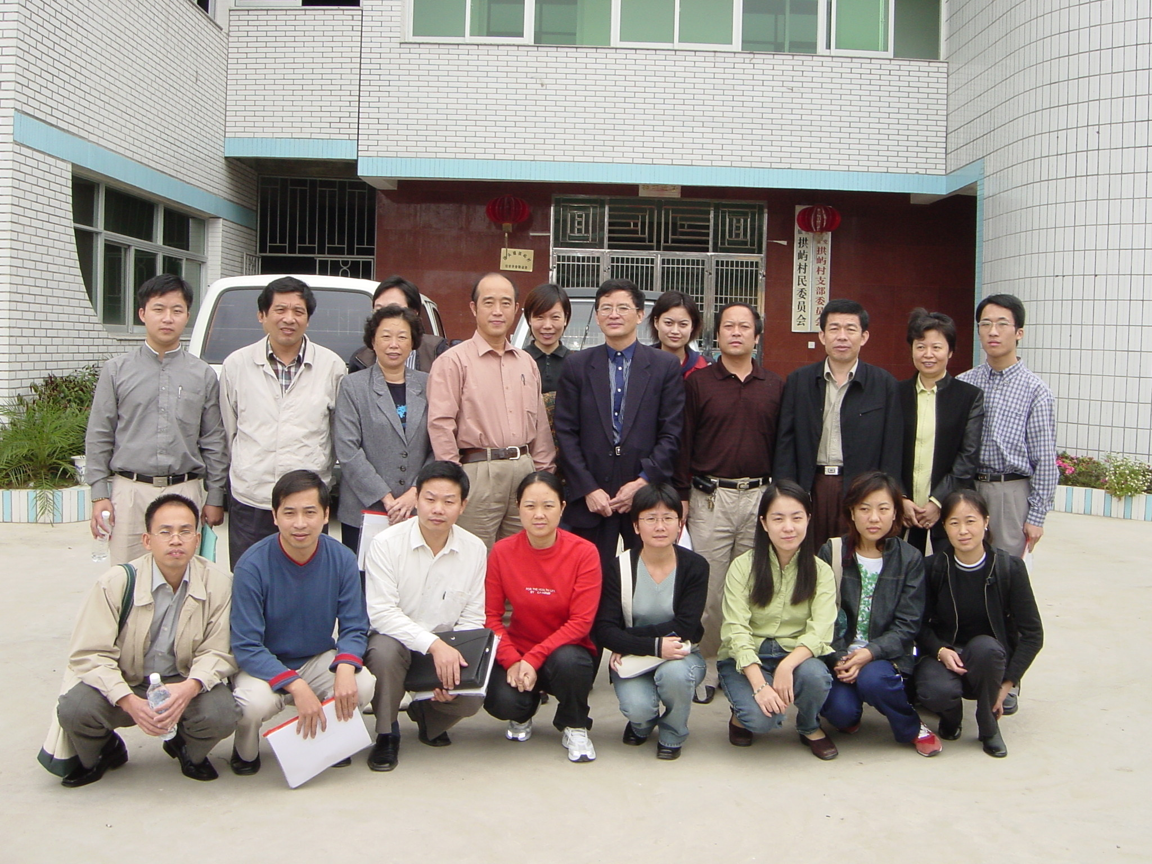
Survey Team (Liangjang)
Survey Team (Lianjiang), cooperated with Fujian Qiaoban

Slide 13
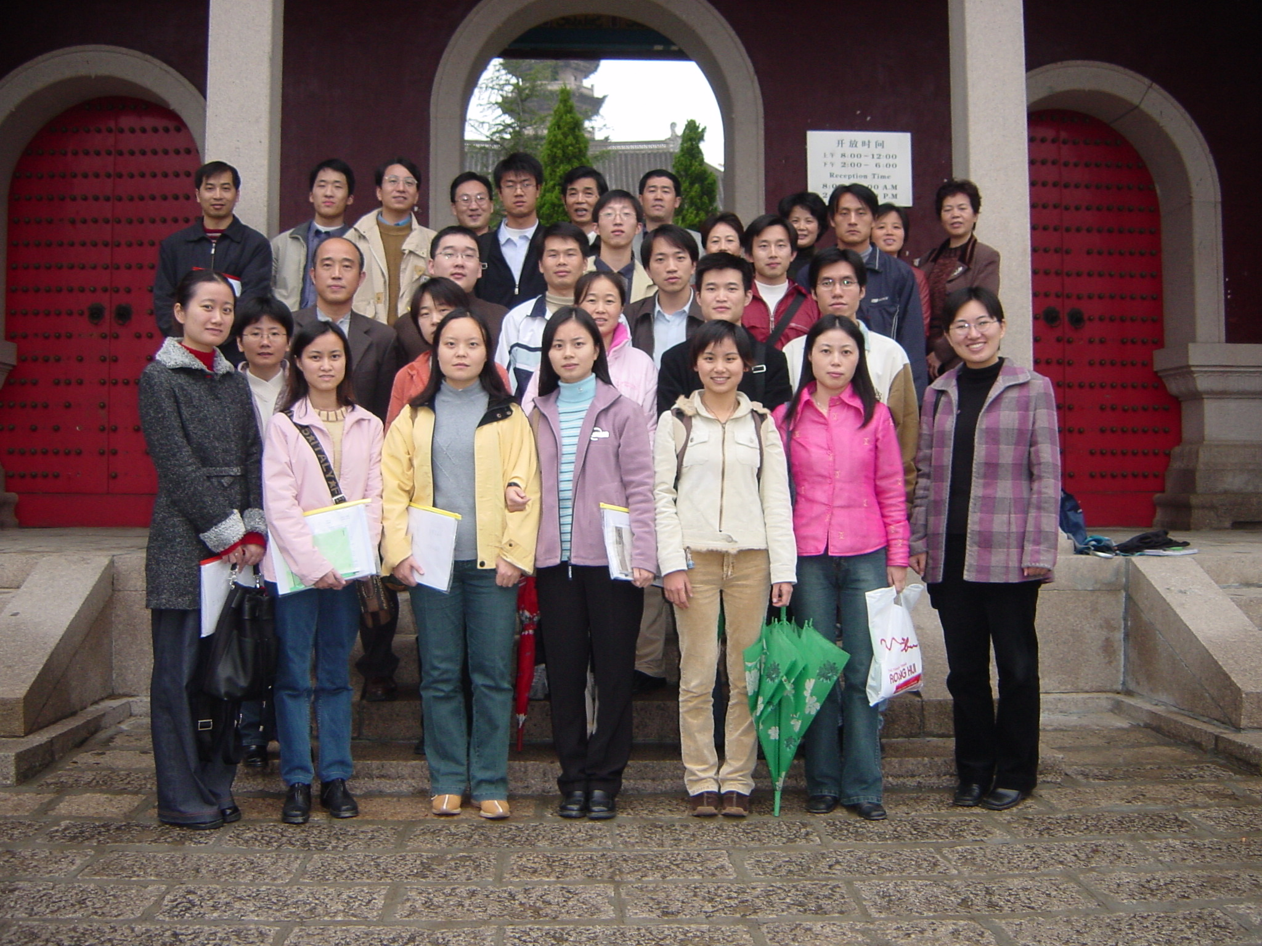
Survey Team (Changle)
Survey Team (Changle) cooperated with Fujian Qiaoban

Slide 14
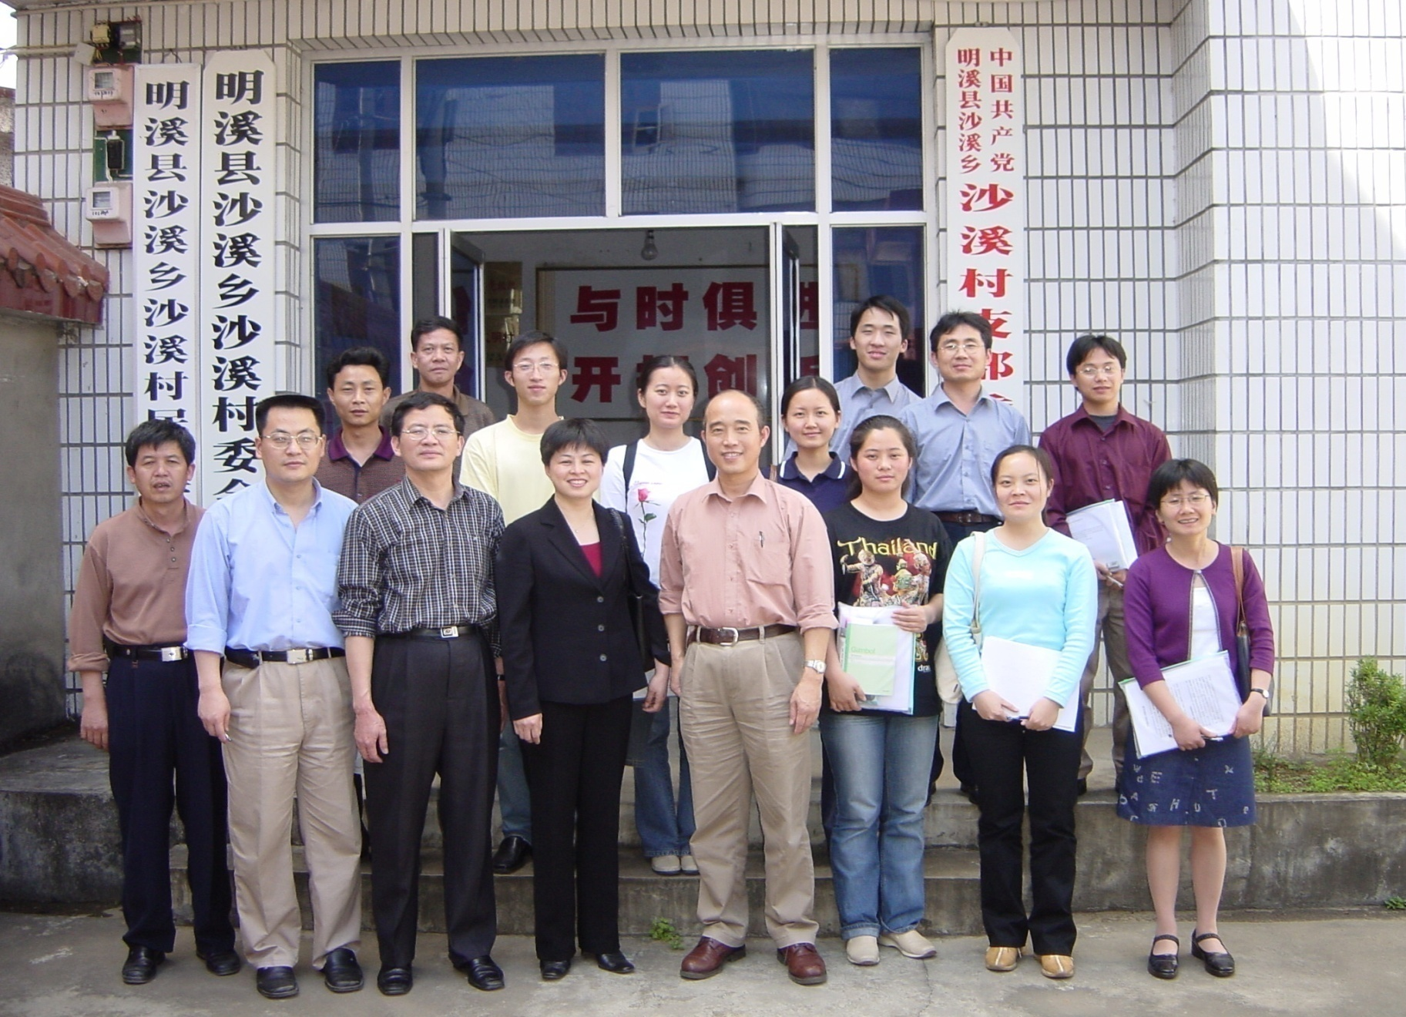
Survey Team (Minxi)
Survey Team of Minxi, cooperated with Fujian Qiaoban

Slide 15
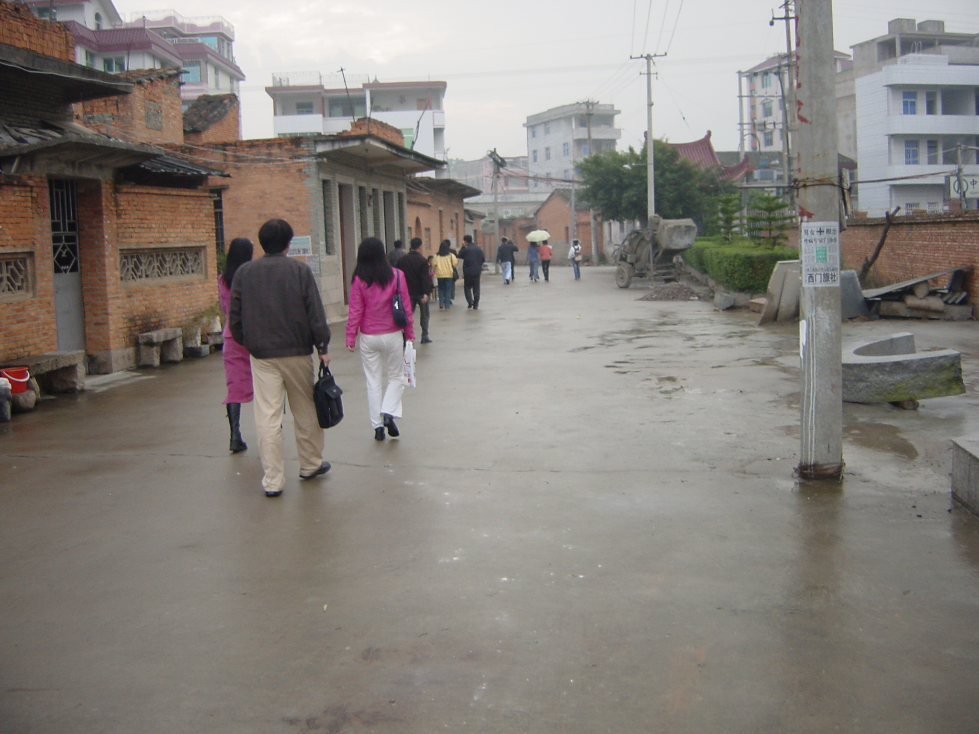
Researchers in village
Researchers in Village, Changle

Slide 16

Cooperators of emigrants’families
Cooperators of the emigrant’s families, Changle

Slide 17
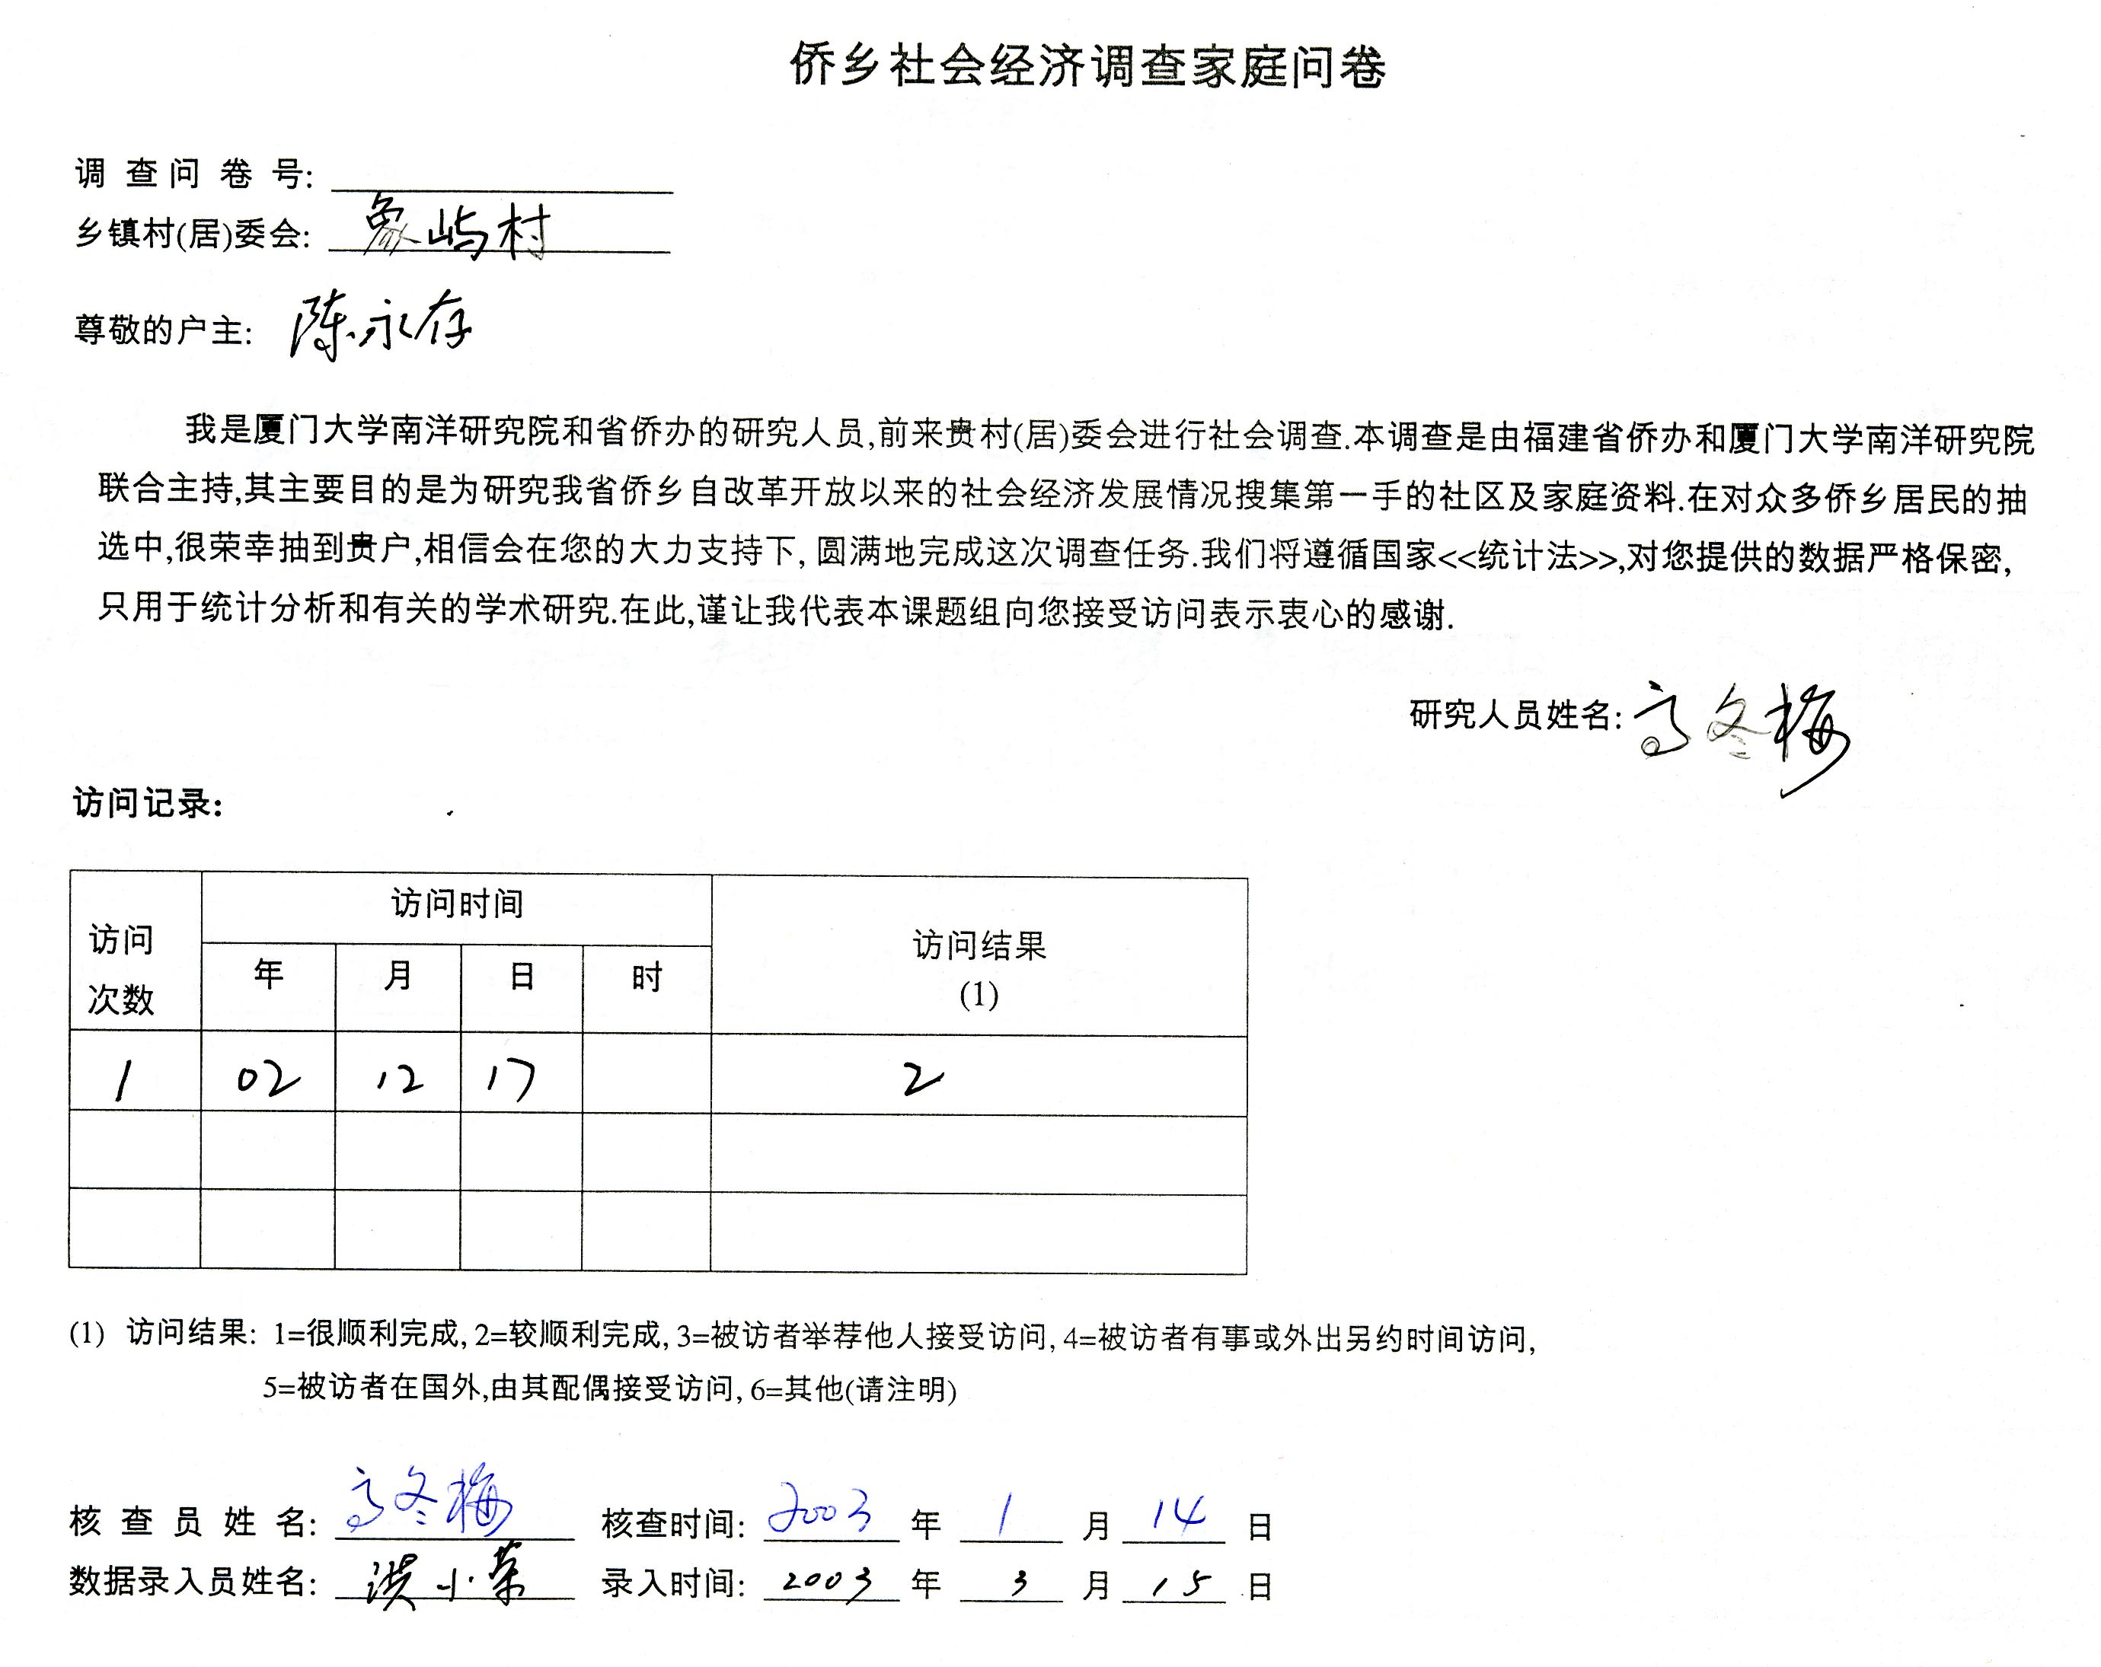
Including 14 tables
First page of questionnaire: Including 14 tables

Slide 18
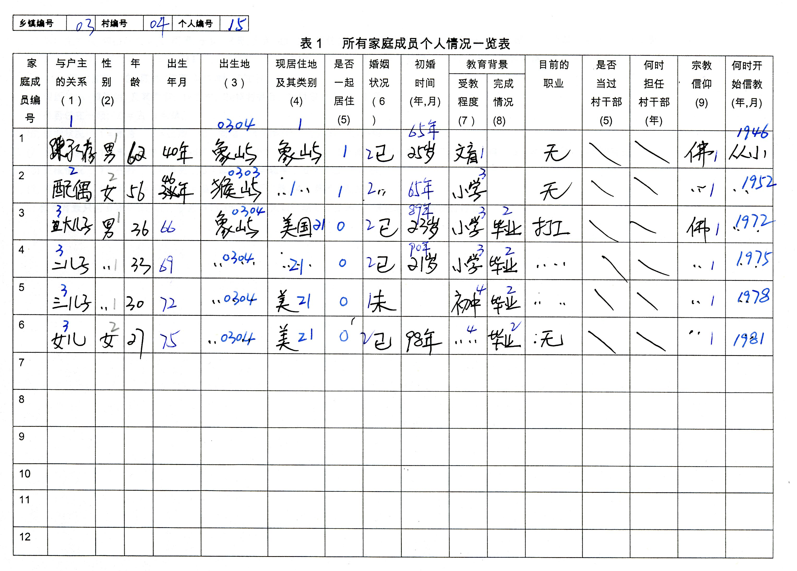
Table 1, information of all the family members, including sex, age, job, address, marriage, belief, education.

Slide 19
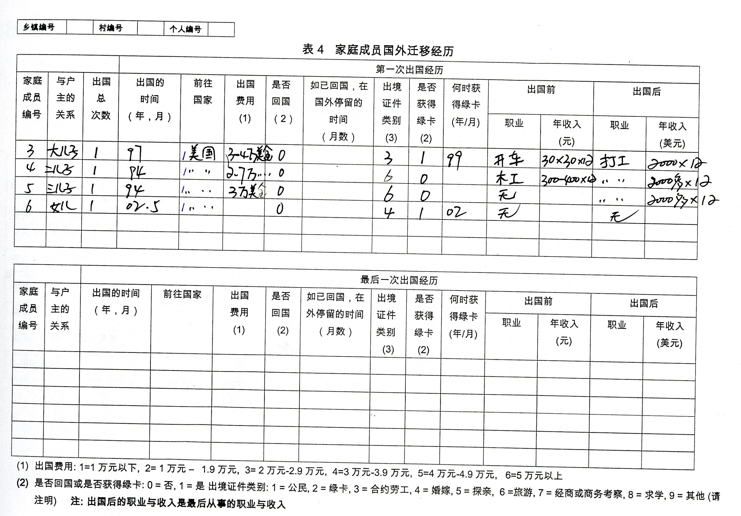
Table 4, Emigration experience of family members: including the date, cost, emigration way,visa type, job and income before and after migration.

Slide 20
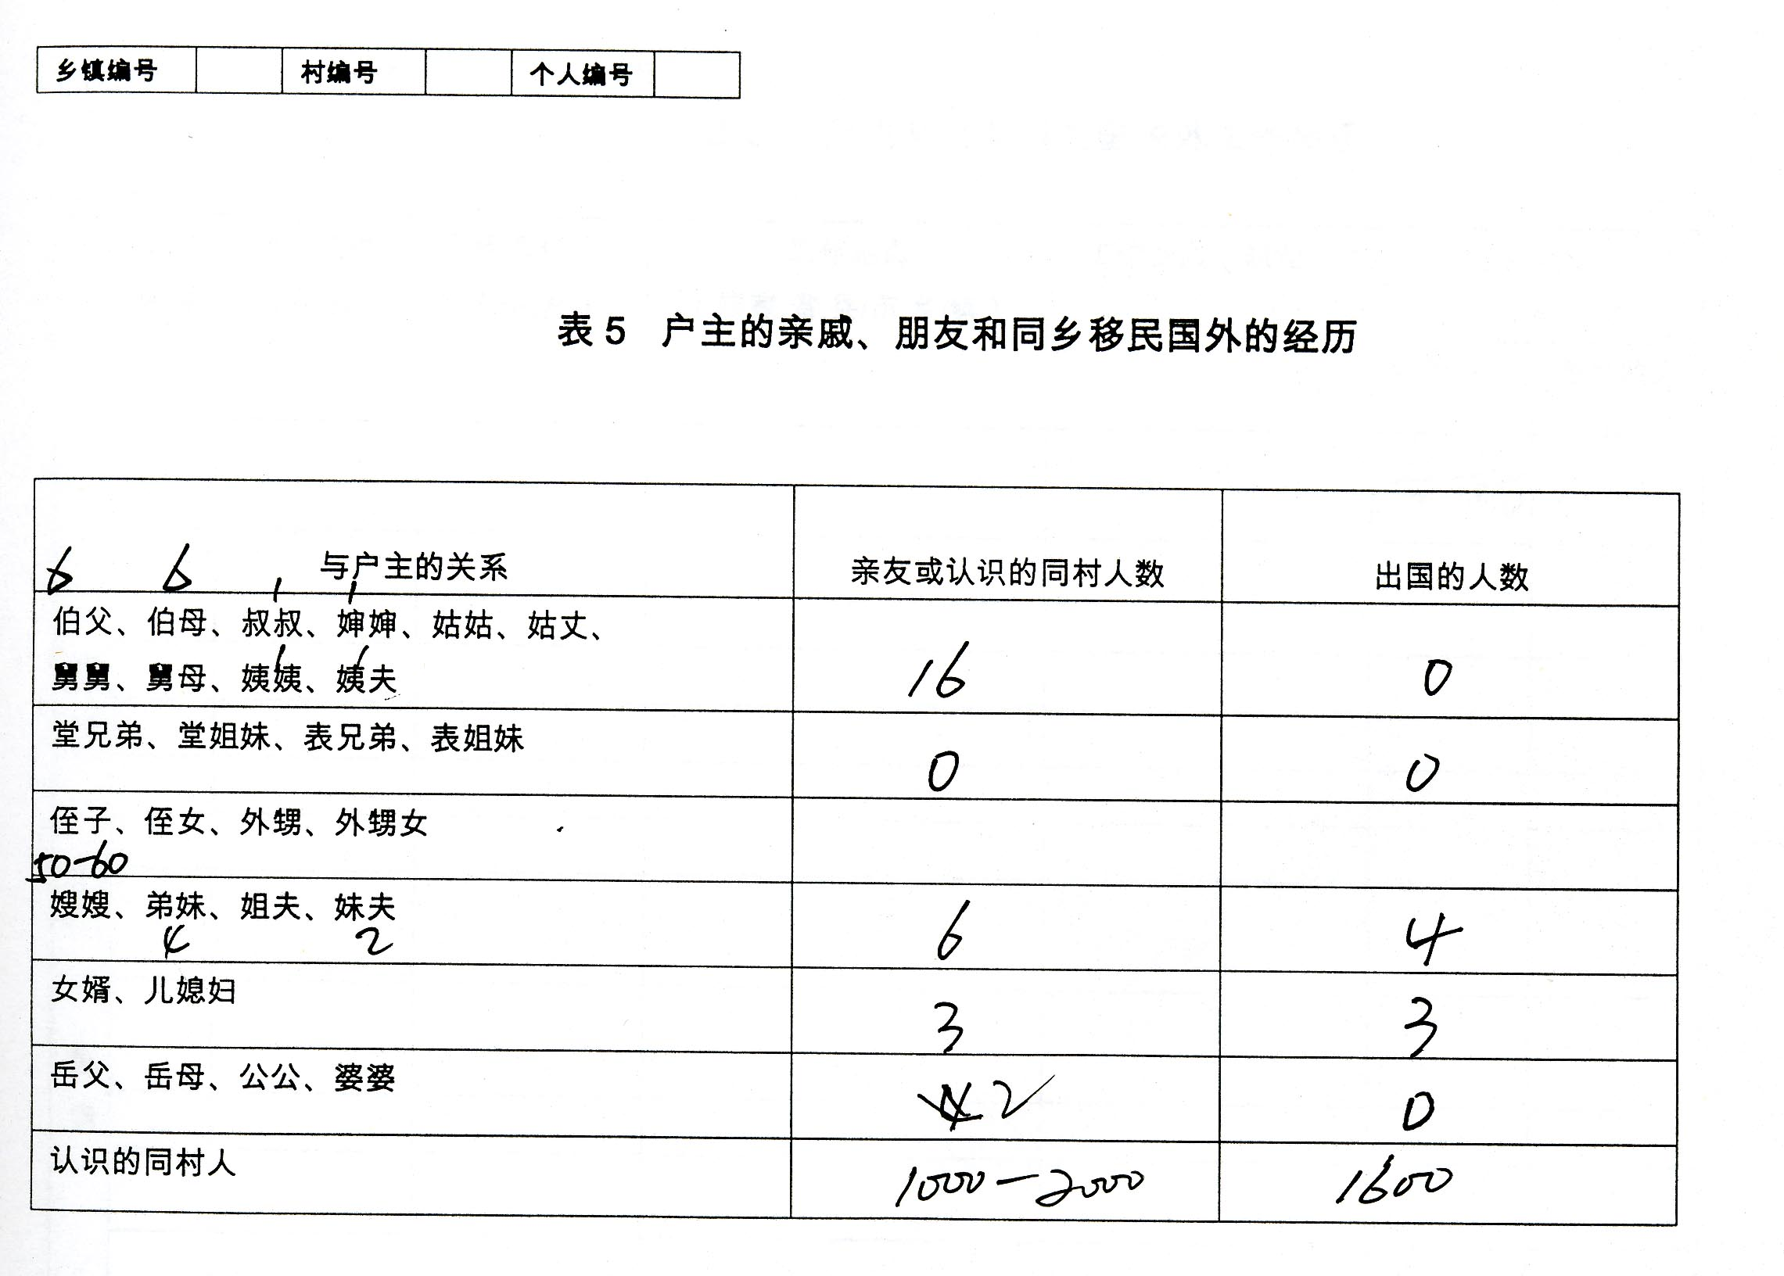
Table 5, Information of relatives and village-mate’s emigration of the interviewed, including the family relatives of three generations(uncle and aunt; nephew and niece, cousins.

Slide 21
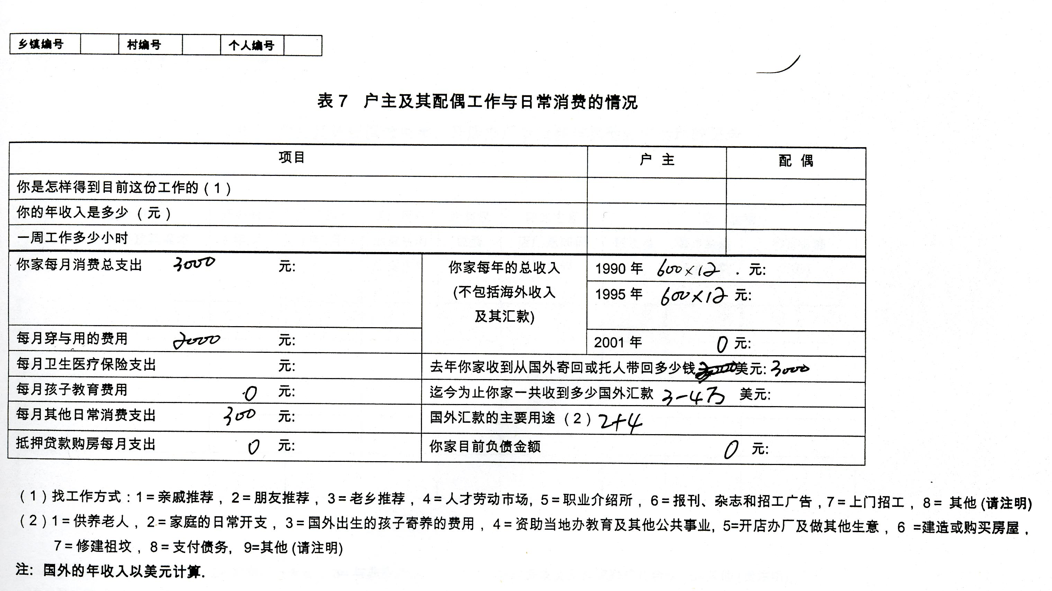
Table 7, Family expenses, remittance and its uses

Slide 22
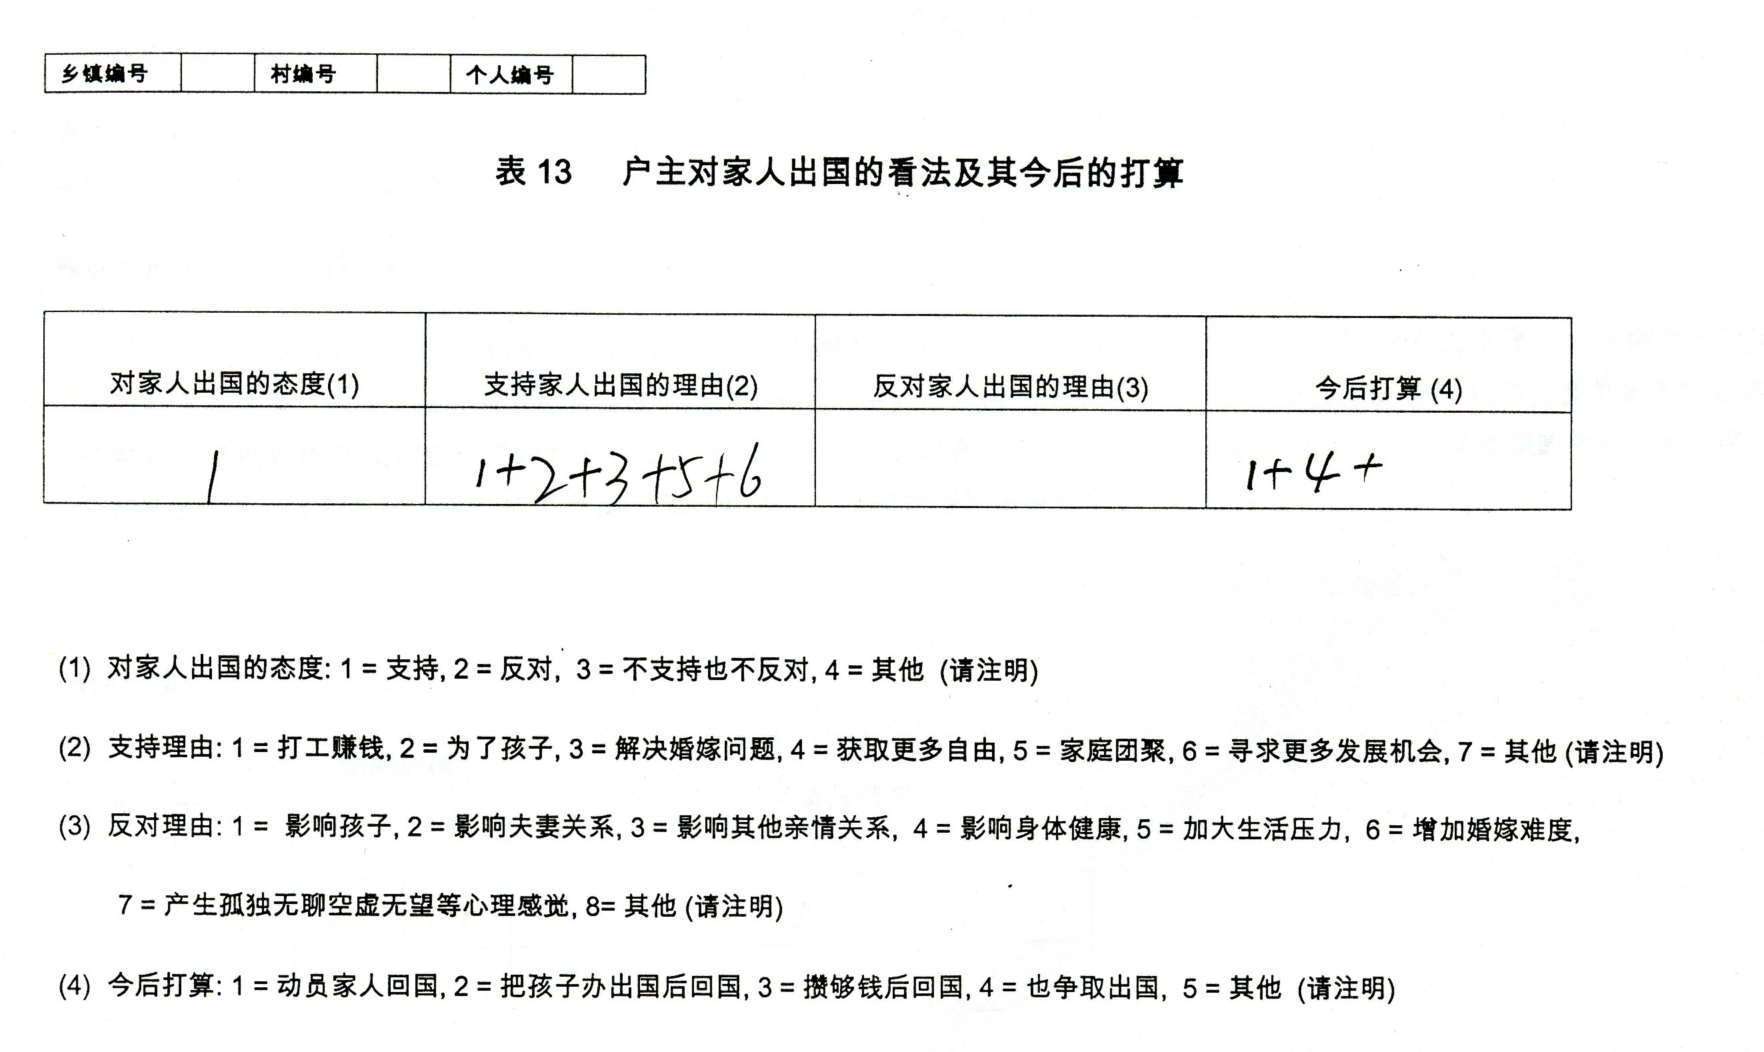
Table 13, Attitude of head of household toward overseas migration and the reasons

Slide 23
如何往美：合法移民和偷渡
近30年来中国国际移民的生力军福州人
跳船者 ：福州人移民美国的先锋
家庭团聚渠道 （不仅是福州人）
通常一个1980年代末定居美国的移民，可带出20来个亲属 ；大多数1970年代定居美国的老华人，都带出数十个亲属。一位1968年定居美国的福清人，带出100多位亲属 。最多的带出200来人。
非正式渠道移民 （偷渡）
1980年代初：香港；1980年代中：泰国；1980年代末以后，世界各地。
假护照（冒名、杀头）海陆海关入境
海陆越境

Slide 24
航海传统与“跳船者”
作为福建航海中心之一的长乐
－－－郑和下西洋；福建船政学堂和马尾造船厂
1930－70年代以航海谋生的长乐人
1960－1970年代的长乐“跳船者”
“跳船者”成为长乐人移民美国的先驱

Slide 25
移民美国的主要原因：收入的差距
出国者的年龄、性别和教育结构：
福州地区出国人员以25－45岁青壮年居多
教育程度大部分人在初中以下
长乐934户、5401个家庭成员，其中出国人员有1982人，出国比例高达36.7％。在有相关受教育数据者1926人中，出国者中小学毕业与肄业595人，初中毕业与肄业954人，两者共占80％。
出国前的收入（以第一次长乐调查1052人为例）：
1988－2002年 有收入者的
出国人数 无收入者 有具体收入者 平均年收入 最高收入
1052人 451 388 7779元 96000元
劳动人口收入总平均
出国后的收入
1052人 82 871 26167美元 36万美元
平均25倍（按汇率）

Slide 26
美国的诱惑
美国的移民法律和移民待遇
合法移民名额多；非法移民谋生机会多
互助网络发达。
在美国的收入与在其他国家的收入比较
1988－2002年长乐移民在不同国家年平均收入（US$）
国别 美国 香港 日本 加拿大 荷兰
收入 27297 11059 25275 18354 11577
人口比例% 85.3 6.2 2.8 1.3 1.3

Slide 27
互助型移民网络的建立
以亲缘和地缘为纽带
主要功能：
移民信息与途径；
出国费用的支付（美元）
1987年 1.8万 1990年 2.5-3万;1996年 3.5-4万，
2000年 5.5-6万。2002年 达6－7万。
居住和寻找工作；
与家乡的联系（汇款、抚养小孩；其他）。
效果：作为长乐人，一文不名者也可能通过互助网络抵达美国工作。
表现形式
无形纽带：宗族、乡亲意识和传统
有形纽带：以地缘为主的社团：1998年，纽约福建籍华人社团只有10多个 ；到2002年，40多个,现在100多个。组建到乡村一级，如、猴屿、象屿、泽里、浮歧等同村社团，这些乡村社团各有数百到数千名会员不等。

Slide 28
前景
很大程度改变美国华人社会结构
在当地形成移民海外的传统
侨乡公共设施，如水电改造、文化场所、修桥造路、老年娱乐中心、教育捐款和其他公益善举，主要由海外乡亲承担。
467户受访户中，有407户去年有汇款，每户平均得到汇款6674美元；
住房信息有效的446户，平均每户为452平方米，平均居住3.16个人；
88.9％ 受访者支持家人出国；90％打算出国。
继续移民是新侨乡的普遍意愿，高效率的移民和互助网络很大程度上能实现他们的意愿。

Slide 29
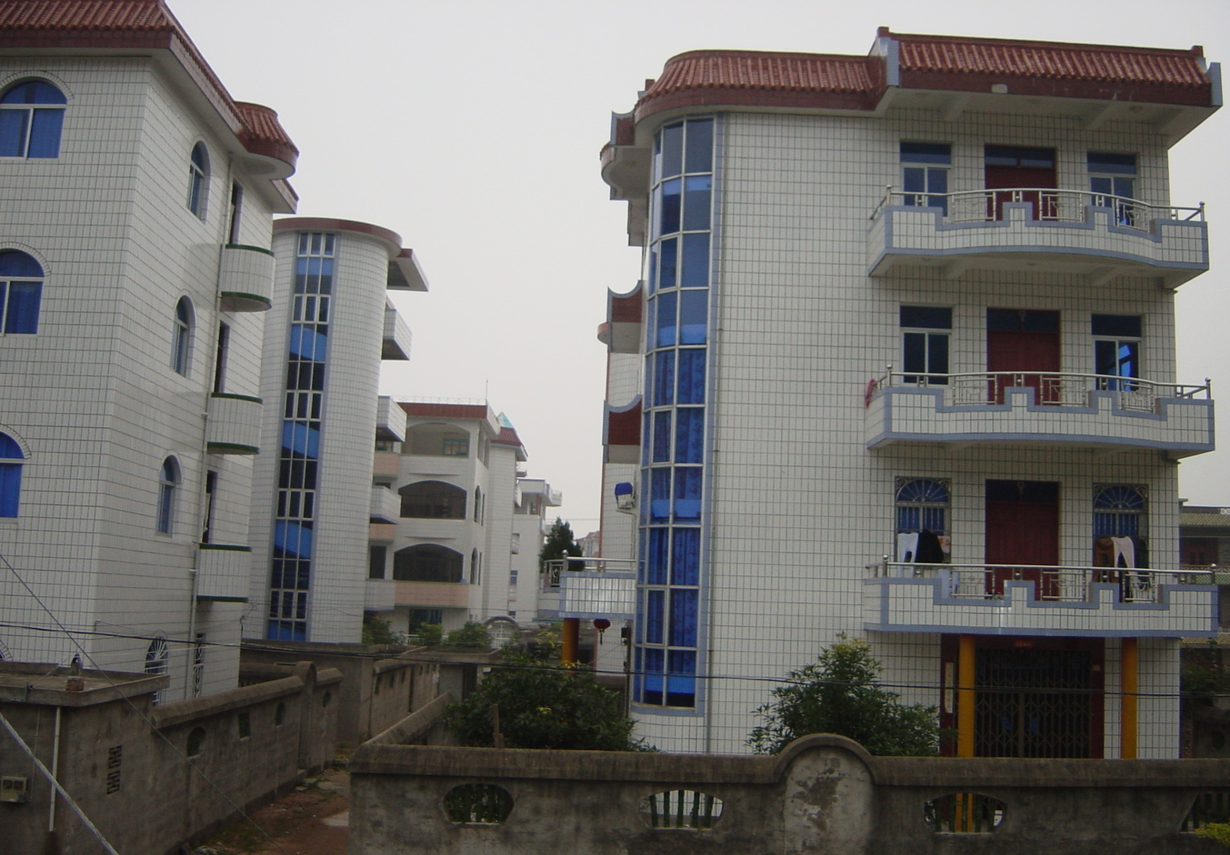
House of emigrants in new community
House of Emigrants in new community, Changle

Slide 30
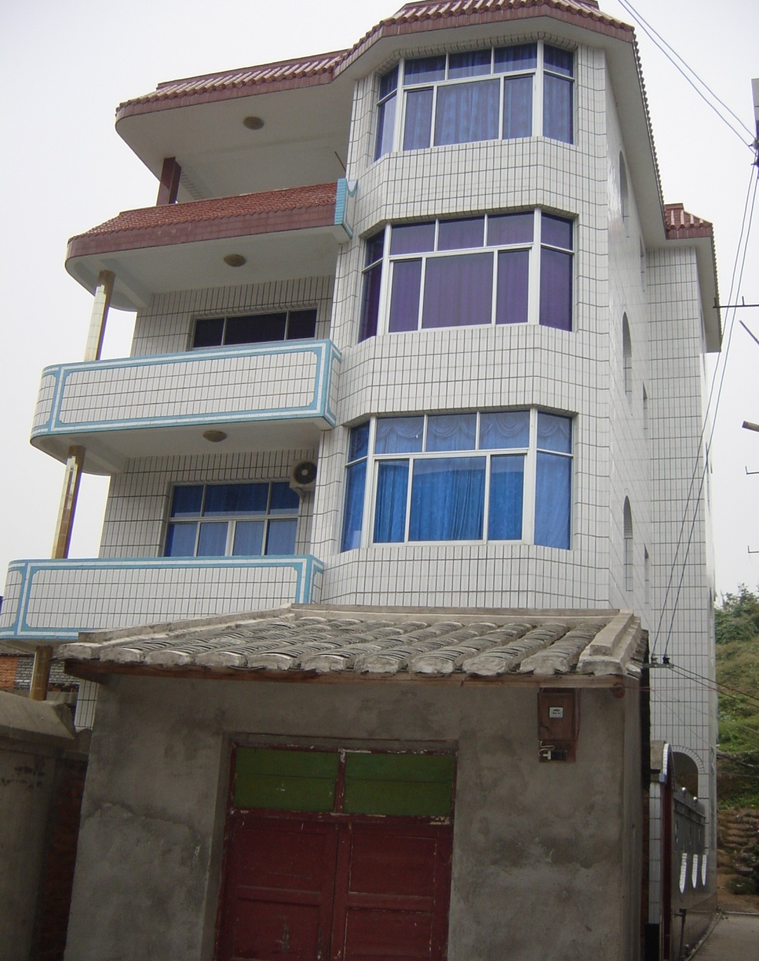
Nobody live in this building
Nobody live in this emigrant’s house, Changle

Slide 31
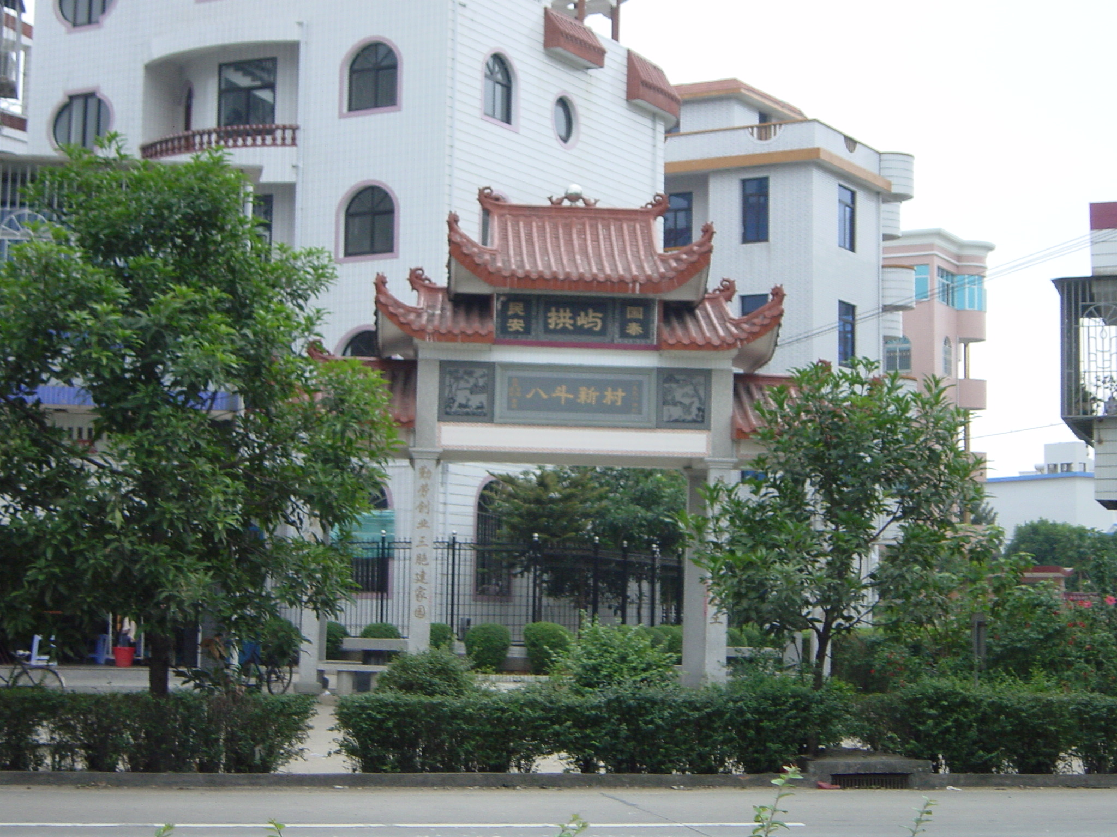
New community
New community for the emigrant’s relatives, Changle

Slide 32
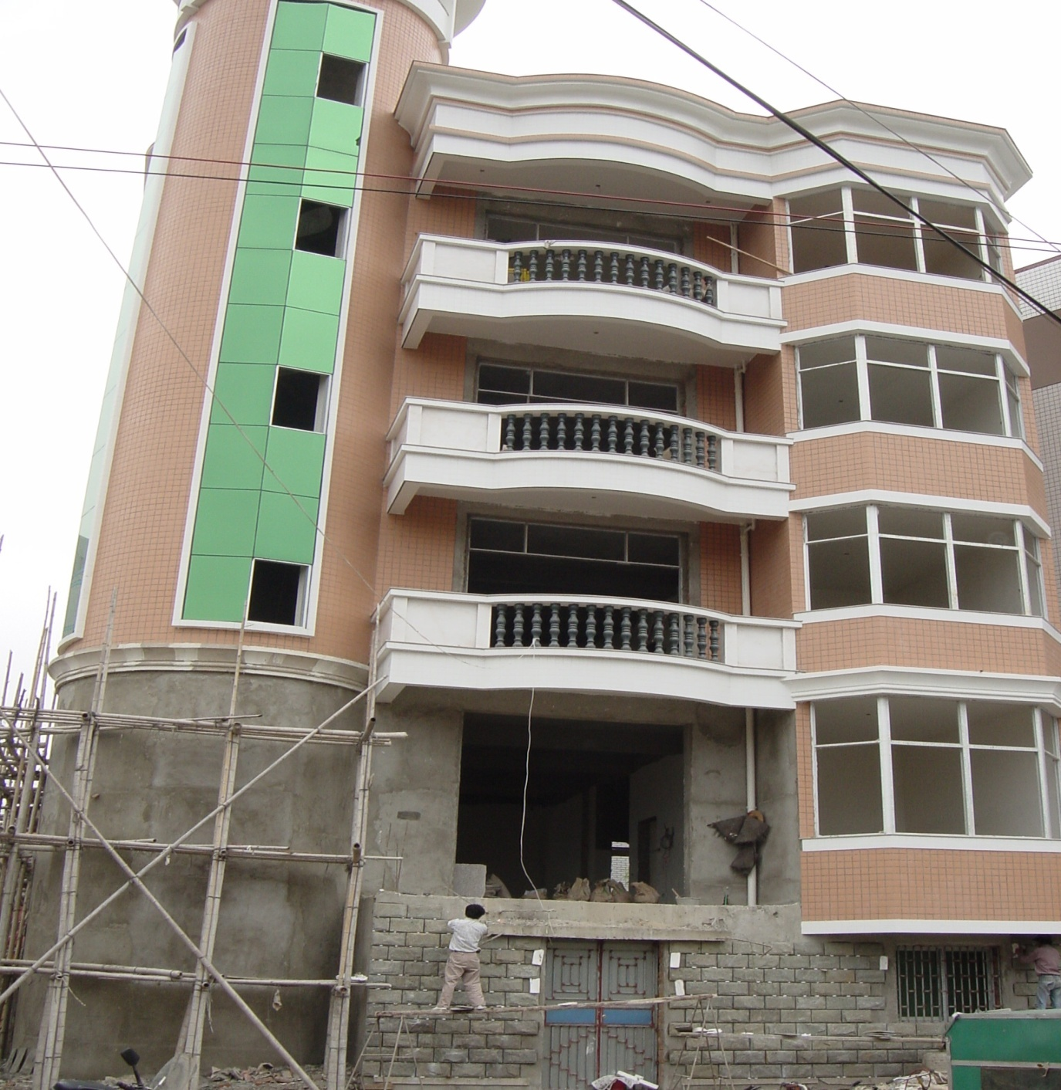
Building a new house
Building a new house by emigrant’s family, Lianjiang

Slide 33
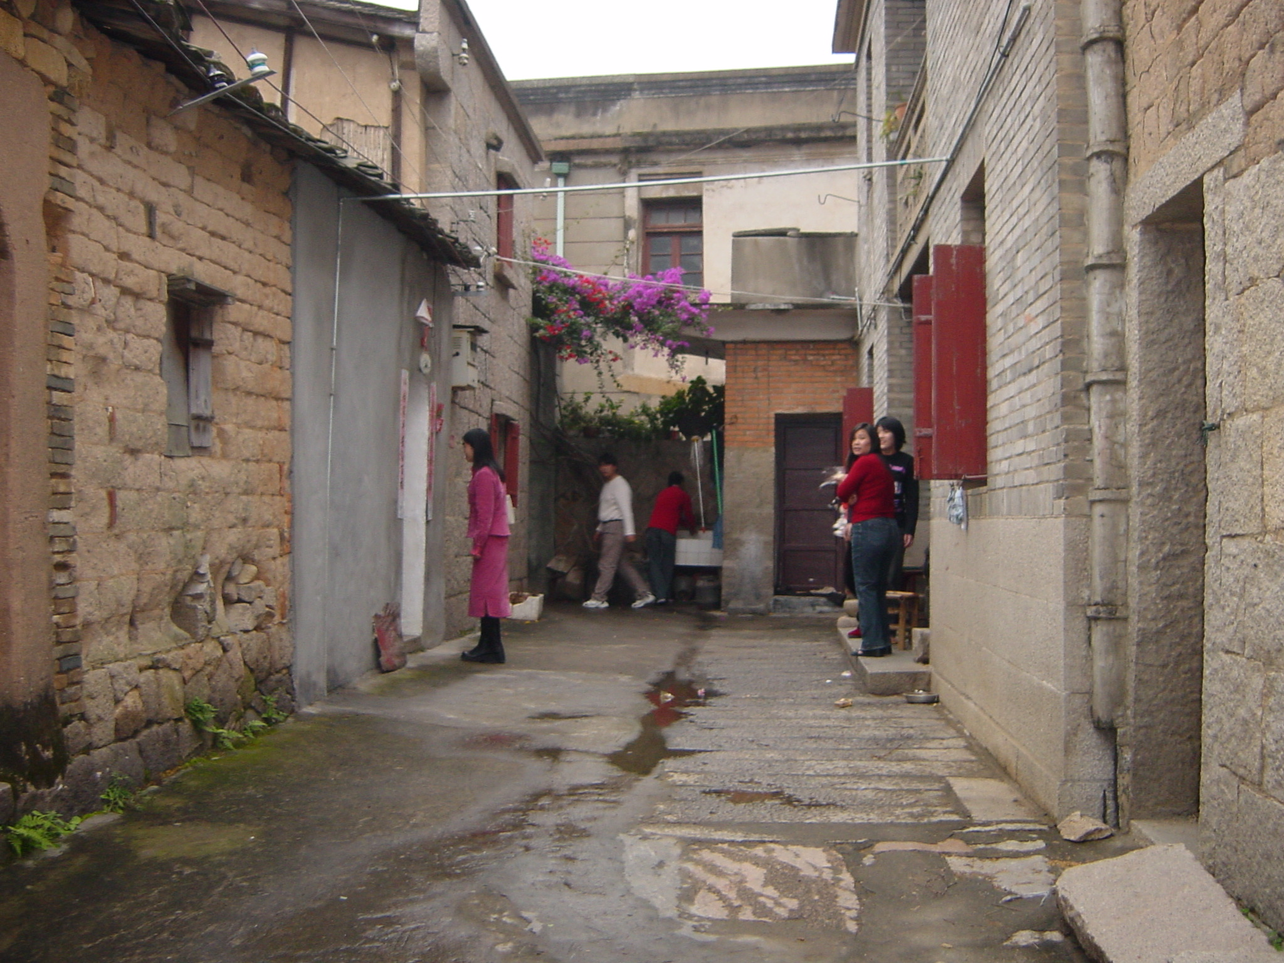
Old house in Changle
Still poor, some emigrant’s old houses, Changle

Slide 34
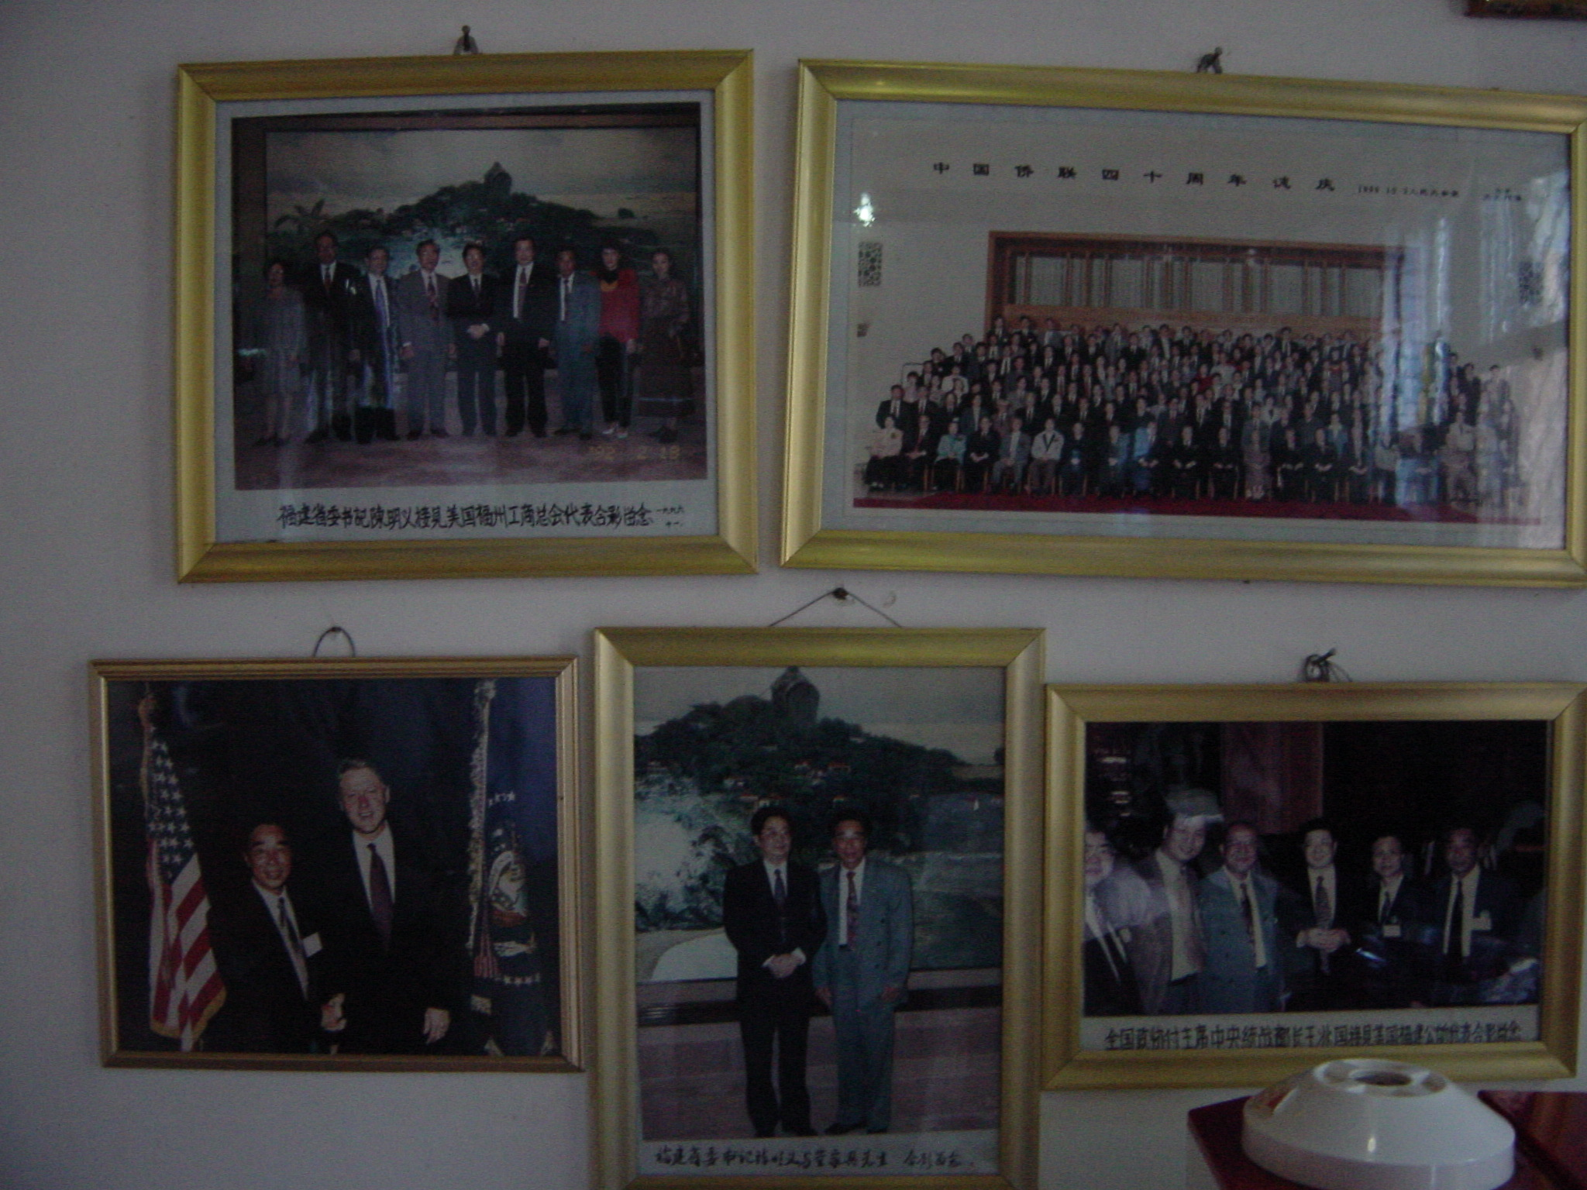
Rich emigrant with Leader
Photos of rich emigrants with Chinese government leaders, Changle

Slide 35
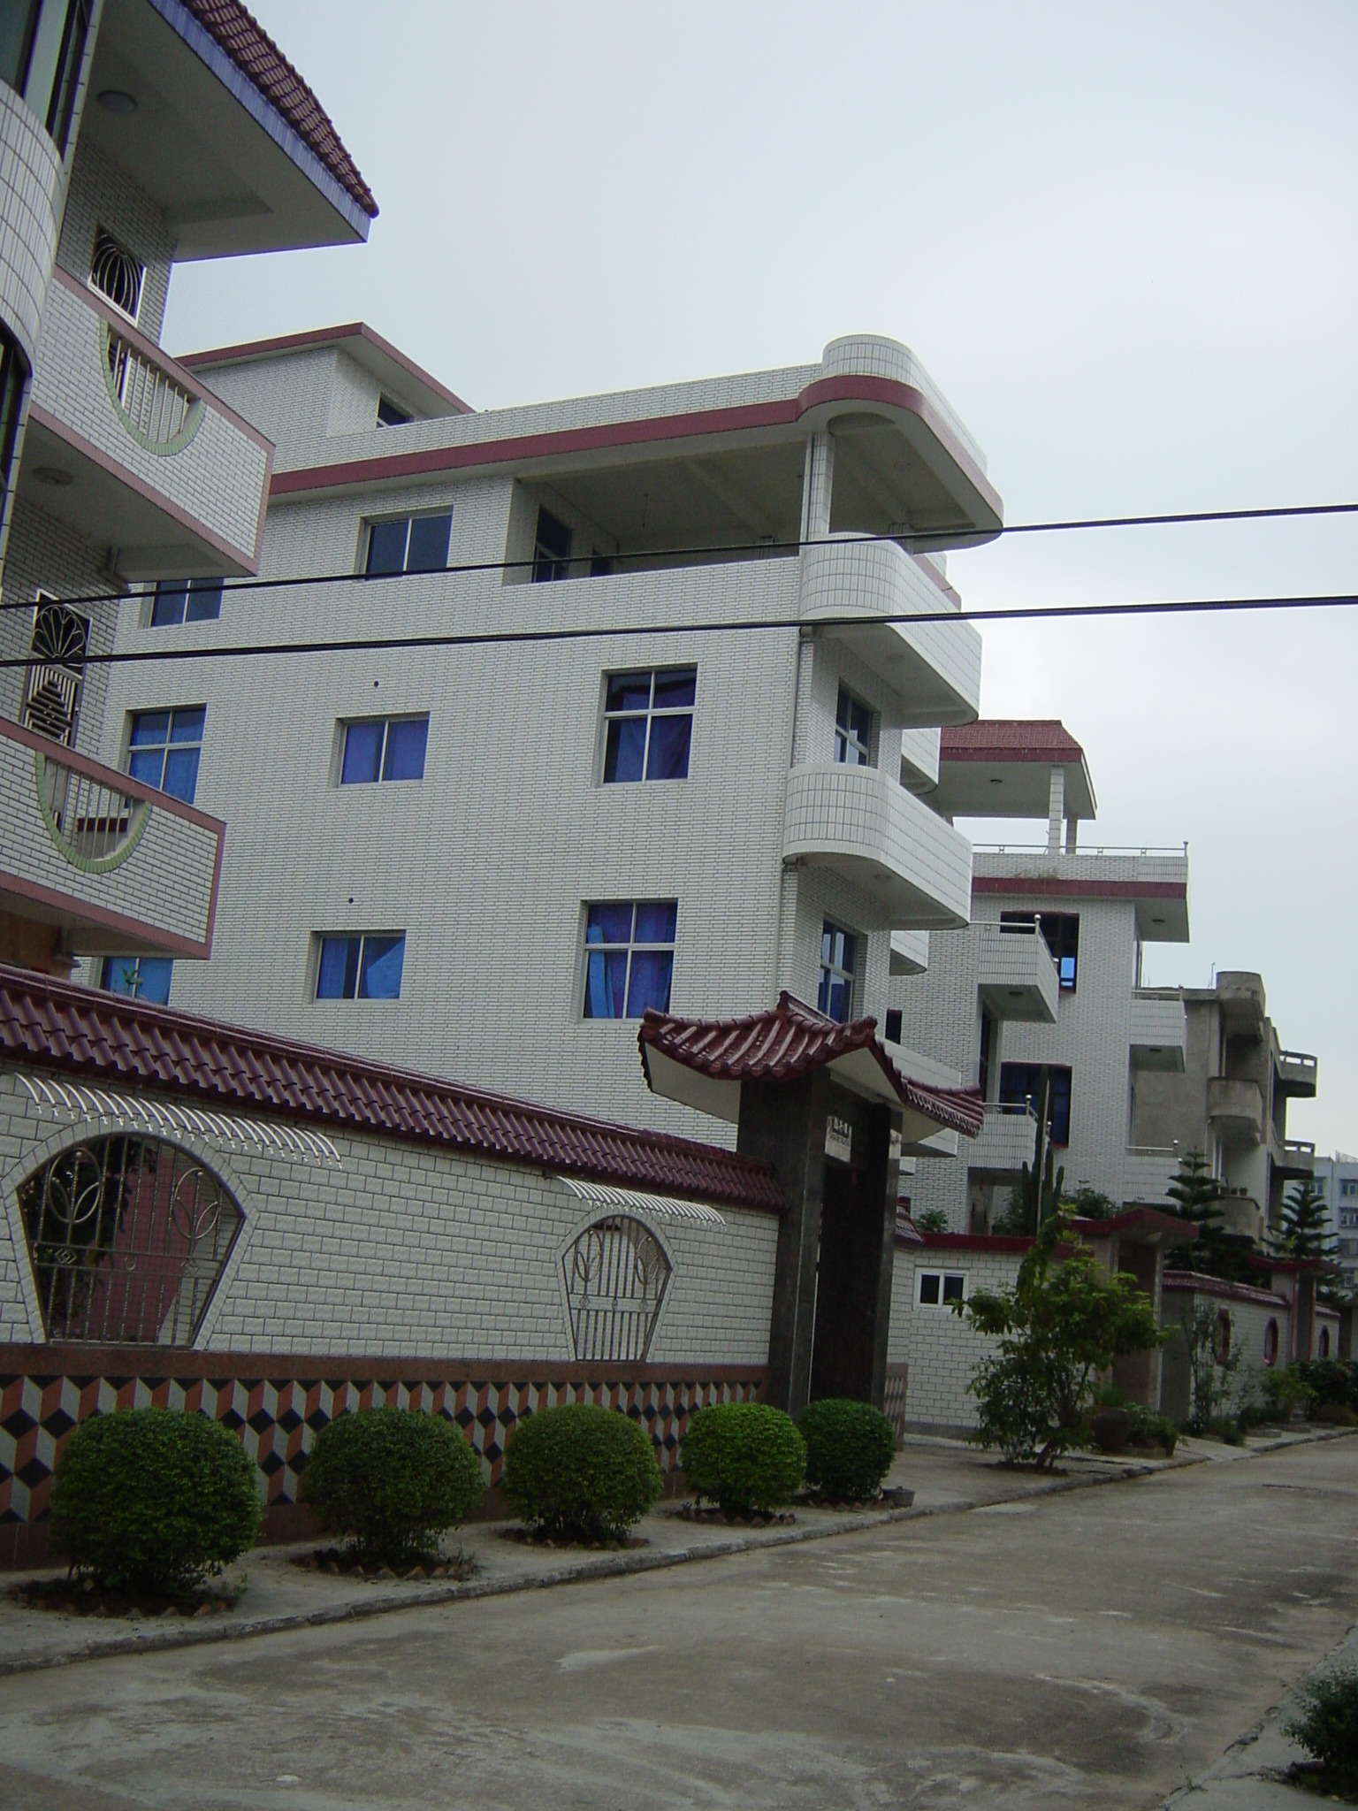
New community in Lianjiang
New community of migrant’s families in hometown, Changle

Slide 36
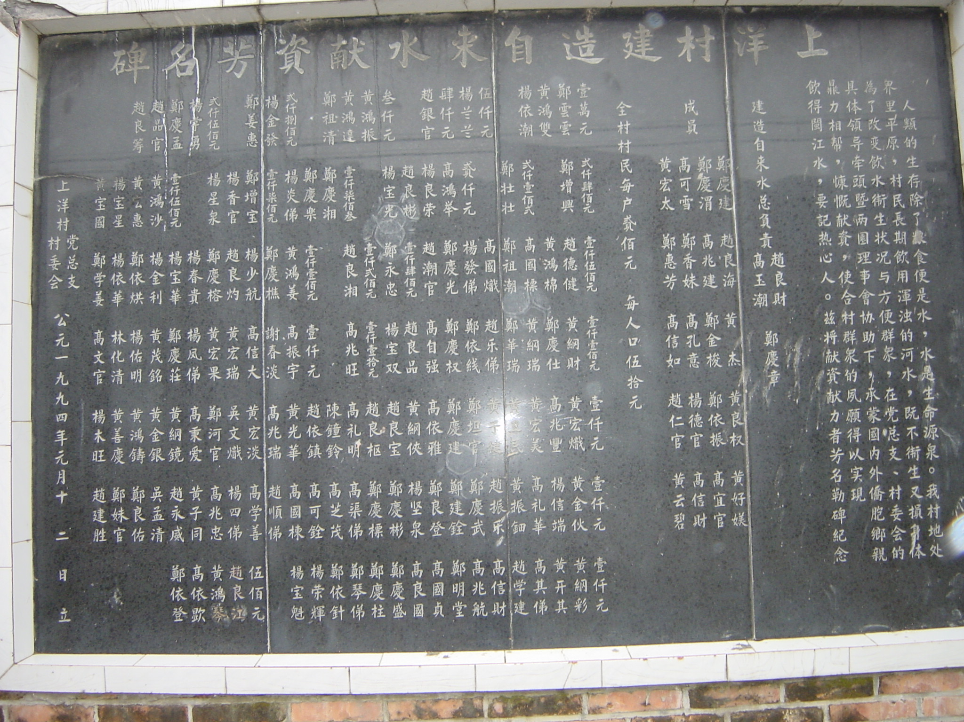
Donation record from US
Donation from U.S. for water system, Changle

Slide 37
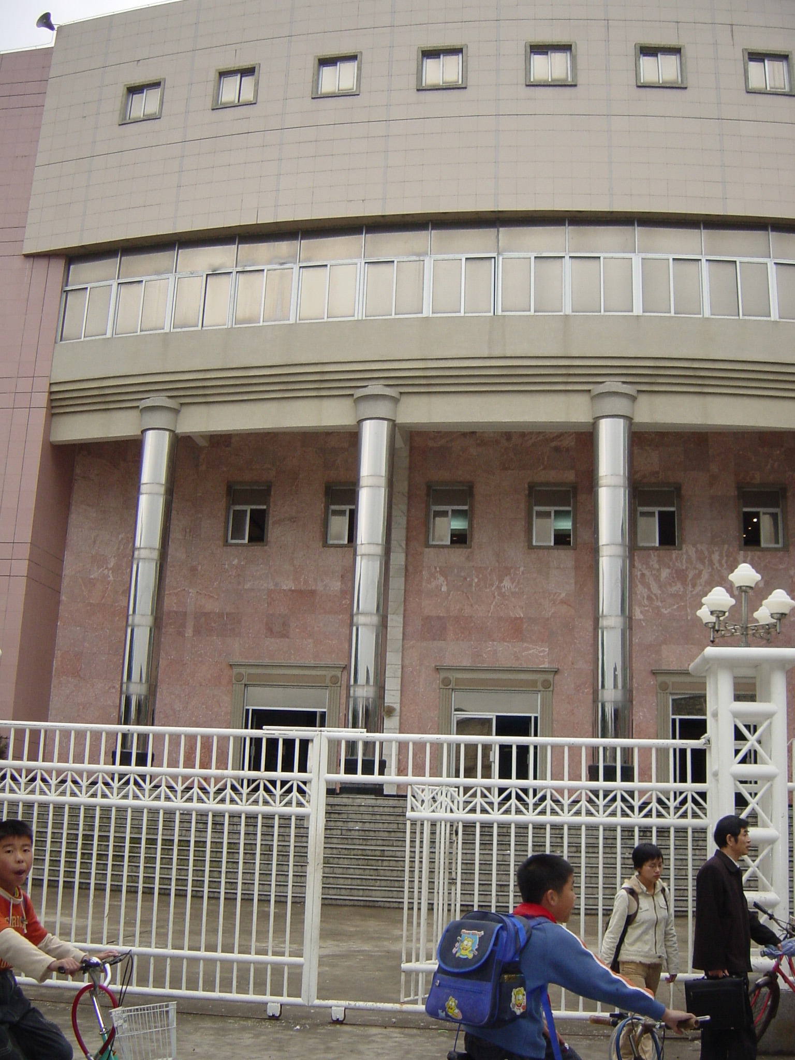
Donation culture center
Donation from US for village Culture Center, Changle

Slide 38
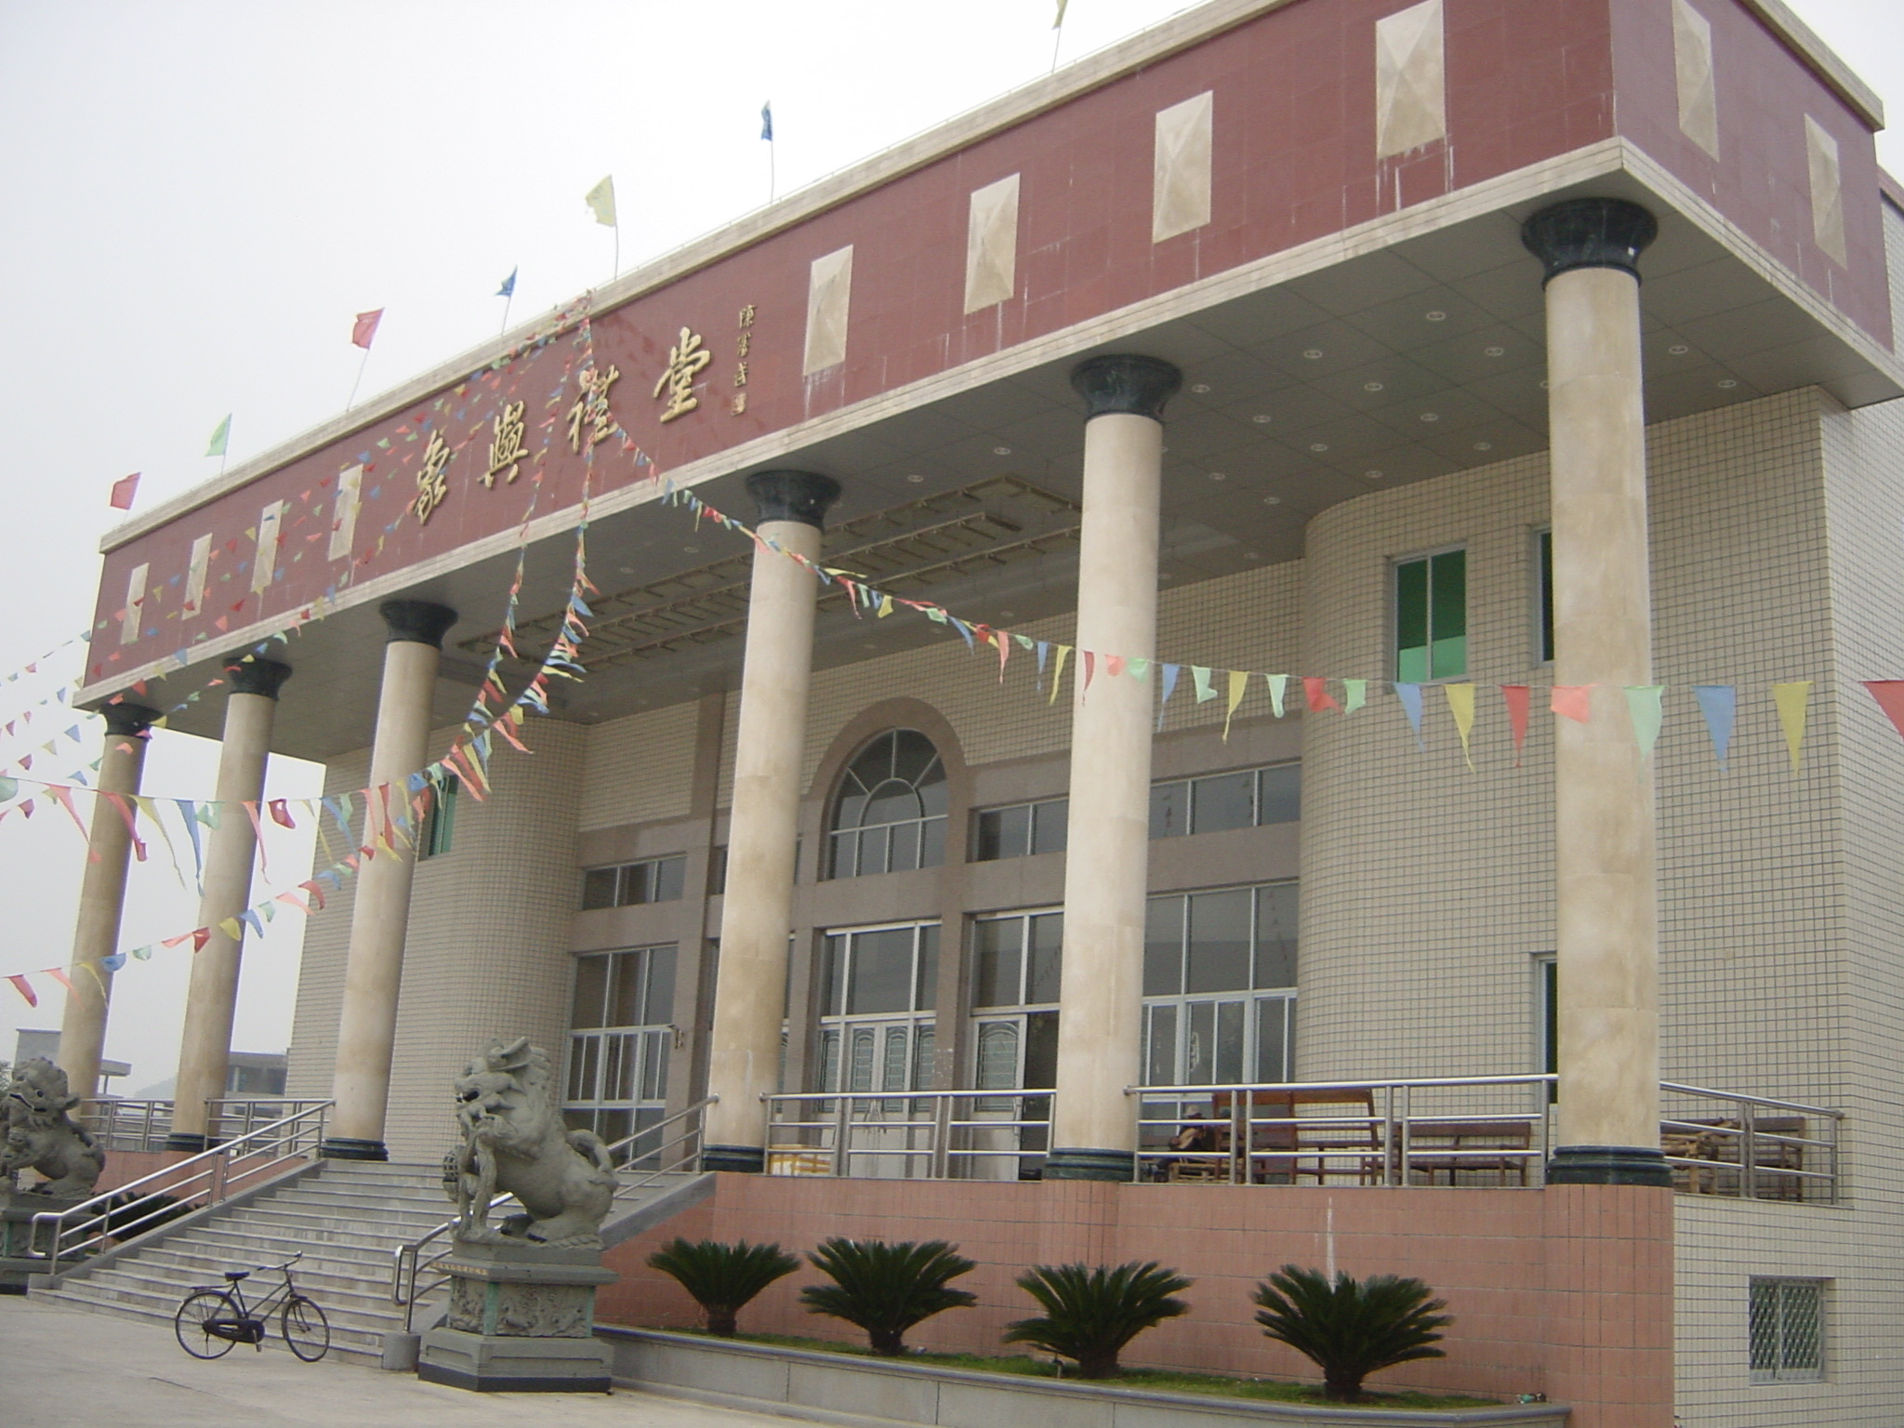
Donation for theatre
Donation for theatre from U.S., Changle

Slide 39

Donation record
Donation for village theatre and the donators from U.S., Changle

Slide 40
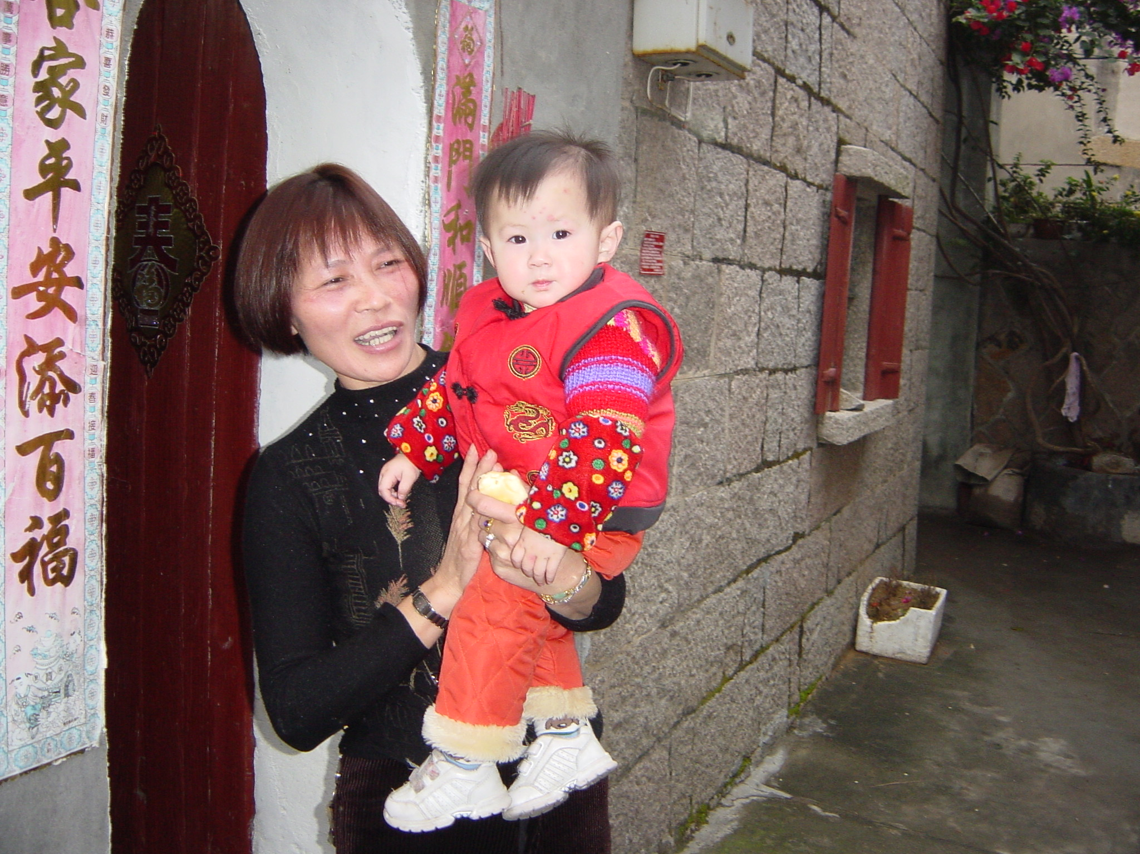
Child from US
Emigrants’ Child from US living in hometown, altogether more than 1000 in Changle

Slide 41

Child from US in Liangjiang
Child from US in Liangjiang

Slide 42
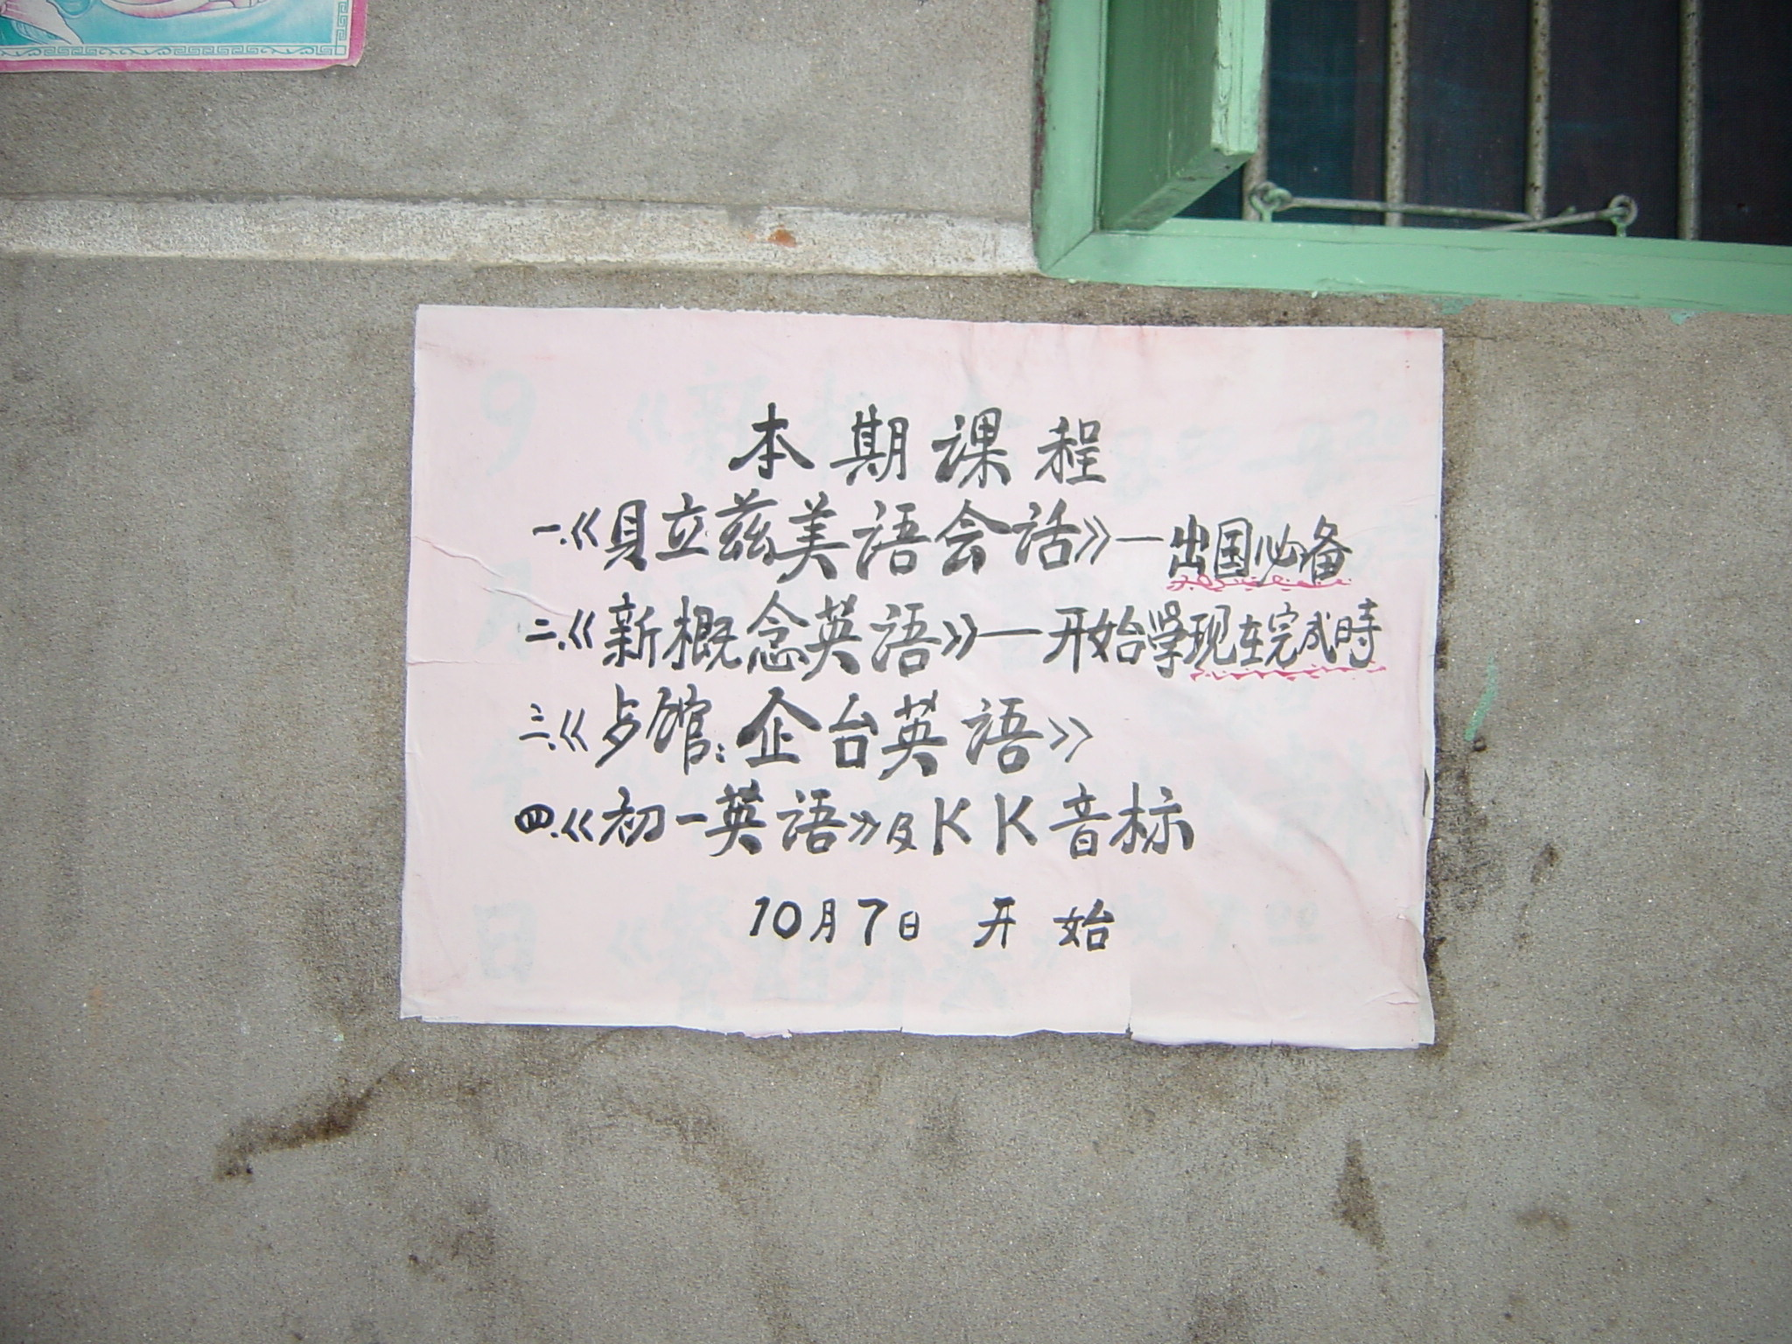
Training English courses
Training English courses for emigrants before going, in Lianjiang

Slide 43
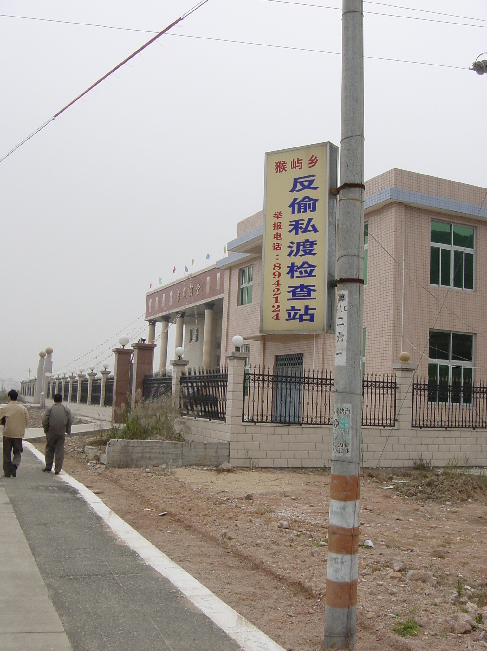
Police station against smuggling
Police station against smuggling

Slide 44
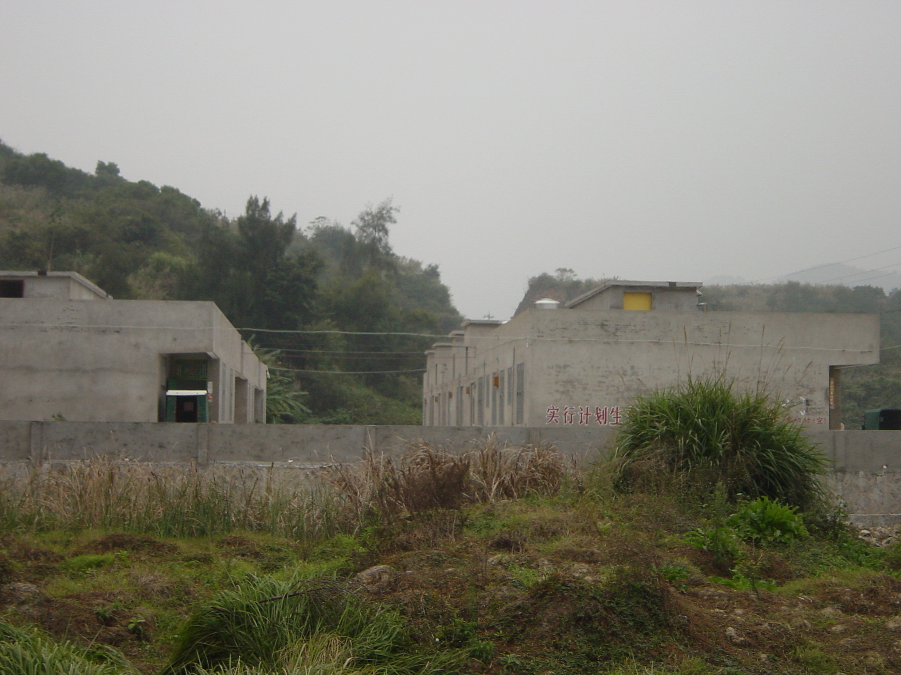
Immigration village in Changle from Sichuan
Immigration village in Changle from Sichuan

Slide 45
结束语
就中国而言，台湾和香港的移民比例远大于大陆，但中国大陆却是近10年来输出移民最快的地区。
2005年以前，除少部分投资移民外，中国移民主要由留学人员和以来自乡村的劳工组成，这些来自乡村的劳工绝大多数来自大陆，他们一部分以家庭团聚理由合法移民，另一部分则以各种方式非法进入移民目的地。来自中国大陆的移民有一定比例是非正常渠道的移民（undocumented immigrants）。
2005年以后，商贩、投资移民和留学生构成主要的移民群体。近5年，成功人士的移民愈演愈烈。

